Slide 1
喫煙問題に関するスライド集
2011年度日本肺癌学会 禁煙推進委員会作成

Slide 2
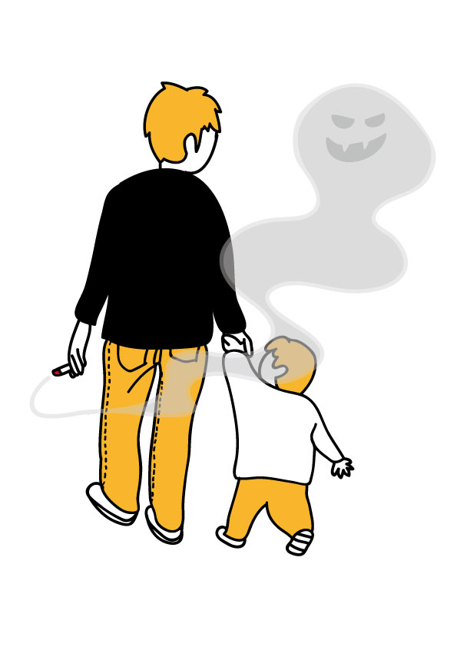
Ⅰ.タバコ煙の科学

Slide 3
タバコ煙の成分
タバコ煙の成分 身のまわりの例
アンモニア 悪臭源、し尿
ホルムアルデヒド シックハウスの原因、塗料
トルエン シンナーの主成分
フェノール 消毒殺虫剤の主成分
ベンゼン ガソリンの成分
シアン化水素 殺そ剤
カドミウム 電池、イタイイタイ病
一酸化炭素 車の排気ガス
ダイオキシン ごみ焼却煙
4000種類以上の化学物質
60種類の発がん性物質
喫煙と健康問題に関する検討会編. たばこ煙の成分: 新版喫煙と健康. 37, 2002.
厚生労働省：健康ネット http://www.health-net.or.jp/tobacco/21c_tobacco/1st/23.html
日本内科学会旧認定内科専門医会タバコ対策推進委員会制作／喫煙と健康に関するスライド集より
Notes:
タバコの煙には、4000種類もの化学物質が含まれています。この中には60種類の発がん性物質も含まれます。具体的な例として、スライドにあげたものがあります。これは「身のまわりの例」にあげたように有毒なものばかりであると分かります。
（出典）喫煙と健康問題に関する検討会編. たばこ煙の成分: 新版喫煙と健康. 37, 2002. 厚生労働省：健康ネット http://www.health-net.or.jp/tobacco/21c_tobacco/1st/23.html
日本内科学会旧認定内科専門医会タバコ対策推進委員会制作／喫煙と健康に関するスライド集より

Slide 4
副流煙と主流煙
一酸化炭素
4.7倍
アンモニア
46倍
ジメチル
ニトロソアミン
19～129倍
タール
3.4倍
カドミウム
3.6倍
ホルムアルデヒド
6～121倍
ニコチン
2.8倍
Notes:
喫煙者が吸い込む煙が主流煙、タバコの先端から立ち上る煙が副流煙です。副流煙は燃焼温度が低く、燃焼が不完全です。有害な成分をたくさん含むタバコ煙ですが、主流煙より副流煙の方が有害物質を数倍～数十倍の高濃度で含んでいます。
（出典）1) 厚生労働省. 健康ネット http://www.health-net.or.jp/tobacco/risk/rs120000.html 2)厚生労働省.たばこ煙の成分分析について. http://www.mhlw.go.jp/topics/tobacco/houkoku/seibun.html 3) 厚生省編. 喫煙の生理・薬理:喫煙と健康. 48, 1992.

Slide 5
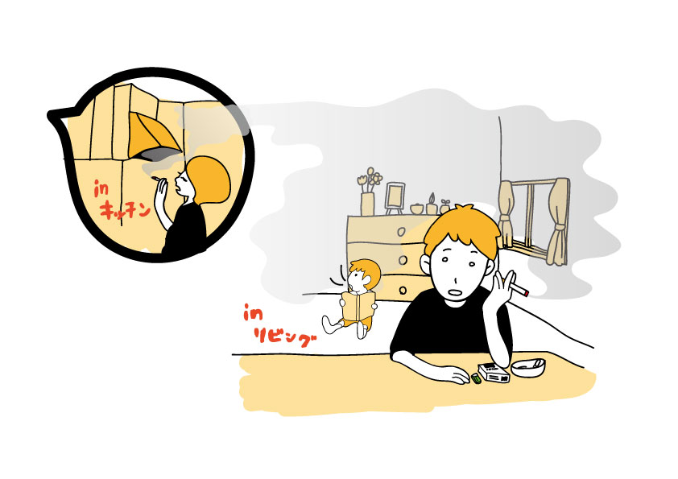
環境タバコ煙と受動喫煙
“受動喫煙”

Slide 6
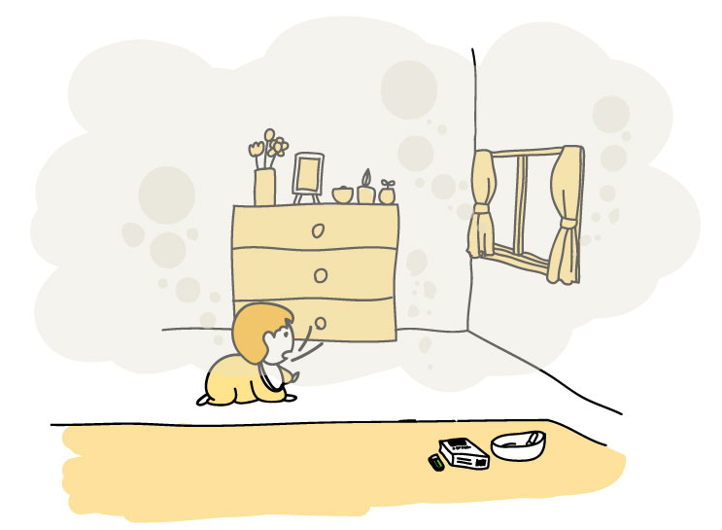
サードハンド・スモーク
その時には喫煙をしていなくても、タバコを吸った屋内のじゅうたんや壁紙に付着・残留したタバコ煙の成分が、後に揮発・浮遊して起こるサードハンド・スモークの害が提唱されている
Notes:
（出典）Winickoff JP, et al: Pediatrics 123:e74-79, 2009.

Slide 7
“タバコ煙にはベンゼン、ニトロソアミン、ホルムアルデヒド、 シアン化水素が含まれている”
© European Union
Pictorial health warnings
United Kingdom
Notes:
欧州連合ではこのような写真をタバコパッケージに掲載し、喫煙の害を知らせています。
（出典・許諾）© European Union Pictorial health warnings United Kingdom

Slide 8
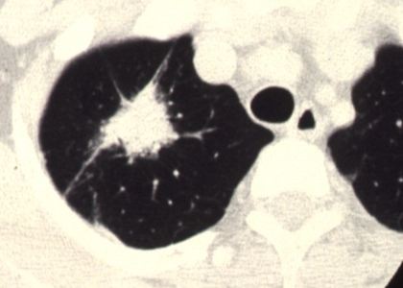
Ⅱ．肺癌の現状

Slide 9
肺癌発生者数 83,881例・全癌676,075例の12％ 男女合わせてすべての癌の部位別第２位（2005年）
（390,835例）
（285,240例）
肺癌
15％（58,264例）
男性の第２位
肺癌
９％（25,617例）
女性の第４位
その他の癌
91％（259,623例）
その他の癌
85％（332,571例）
国立がんセンター（がんの統計'10）
http://ganjoho.jp/data/public/statistics/backnumber/2010/files/fig04.pdf
Notes:
肺癌は、全癌の12％の割合で発生し、男女合わせて部位別第２位と、癌の中で重要です。
（出典）国立がんセンター（がんの統計‘10） http://ganjoho.jp/data/public/statistics/backnumber/2010/files/fig04.pdf

Slide 10
肺癌死亡者数 67,583例・全癌344,105例の20％ 男女合わせてすべての癌の部位別第１位（2009年）
（206,352例）
（137,753例）
肺癌
24％（49,035例）
男性の第１位
肺癌
13％（18,548例）
女性の第１位
その他の癌
87％（119,205例）
その他の癌
76％（157,317例）
国立がんセンター（がんの統計'10）
http://ganjoho.jp/data/public/statistics/backnumber/2010/files/fig01.pdf
Notes:
肺癌による死者数は、全癌死の20％を占め、男女ともに癌死因の第一位です。
（出典）国立がんセンター（がんの統計‘10） http://ganjoho.jp/data/public/statistics/backnumber/2010/files/fig01.pdf

Slide 11
部位別の癌死亡数の推移
死亡者数（人）
肺癌
胃癌
肝臓癌
結腸癌
直腸癌
死亡年
国立がん研究センターがん対策情報センター
http://ganjoho.jp/professional/statistics/statistics.html
Notes:
肺癌死者数は、他の主な部位の癌と比べても爆発的に増加しています。（※日本の喫煙者数は減少に転じていますが、他国においてタバコ消費の減少から20～30年経った後に肺癌死亡者数は減少に転じており、日本において肺癌死亡者数が減少を始めるのはさらに後になると考えられます。）
（出典）国立がん研究センターがん対策情報センター http://ganjoho.jp/professional/statistics/statistics.html

Slide 12
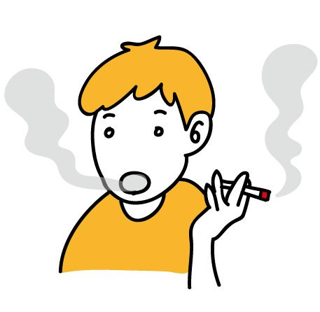
Ⅲ．能動喫煙の害

Slide 13
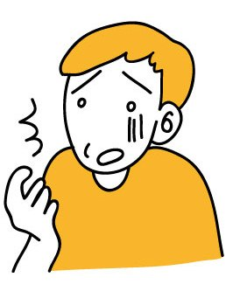
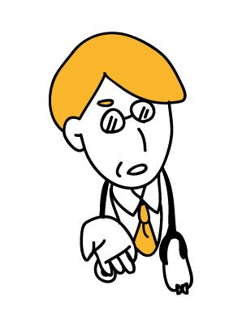
Ⅲ．能動喫煙の害 （１）肺癌および肺疾患

Slide 14
喫煙による肺癌発生の危険性
（倍）
*
*
*
*
Sobue T, et al: Int J Cancer 99; 245-251, 2002.
Notes:
喫煙のレベルにより順次肺癌の発生の危険性が高まることが判明しています。
（出典）Sobue T, Yamamoto S, Hara M, Sasazuki S, Sasaki S, Tsugane S; JPHC Study Group. Japanese Public Health Center. Cigarette smoking and subsequent risk of lung cancer by histologic type in middle-aged Japanese men and women: the JPHC study. Int J Cancer 99; 245-251, 2002. （*は非喫煙者に比べて統計学的に優位であることを表す）

Slide 15
喫煙による肺扁平上皮癌発生の危険性
（倍）
*
*
*
*
Sobue T, et al: Int J Cancer 99; 245-251, 2002.
Notes:
肺扁平上皮癌に関して、喫煙による危険性の増加が特に大きいことが判明しています。
（出典）Sobue T, Yamamoto S, Hara M, Sasazuki S, Sasaki S, Tsugane S; JPHC Study Group. Japanese Public Health Center. Cigarette smoking and subsequent risk of lung cancer by histologic type in middle-aged Japanese men and women: the JPHC study. Int J Cancer 99; 245-251, 2002. （*は非喫煙者に比べて統計学的に優位であることを表す）

Slide 16
喫煙による肺腺癌発生の危険性
（倍）
*
*
Sobue T, et al: Int J Cancer 99; 245-251, 2002.
Notes:
肺腺癌に関して、喫煙の影響はより小さい結果ですが喫煙との関連が認められます。
（出典）Sobue T, Yamamoto S, Hara M, Sasazuki S, Sasaki S, Tsugane S; JPHC Study Group. Japanese Public Health Center. Cigarette smoking and subsequent risk of lung cancer by histologic type in middle-aged Japanese men and women: the JPHC study. Int J Cancer 99; 245-251, 2002. （*は非喫煙者に比べて統計学的に優位であることを表す）

Slide 17
肺癌危険因子の比較 －アスベスト曝露より喫煙が危険－
（倍）
アスベスト曝露は
低レベルでも現喫煙
アスベスト曝露は
高レベルでも非喫煙
職業性アスベスト曝露レベル
Frost G, et al: Ann Occup Hyg 55; 239-247, 2011.
Notes:
喫煙以外に肺癌危険因子の代表はアスベスト（石綿）です。職業性アスベスト曝露のある集団で調査した結果、アスベスト曝露は高レベルでも非喫煙の場合に比べて、アスベスト曝露は低レベルでも喫煙をする集団の方が12倍も肺癌発生の危険性があるという結果が報告されています。喫煙はアスベストと比べても、強力な発癌性を有します。
（出典）Frost G, Darnton A, Harding AH. The effect of smoking on the risk of lung cancer mortality for asbestos workers in Great Britain (1971-2005). Ann Occup Hyg 55; 239-247, 2011.

Slide 18
禁煙による肺癌リスクの低下
（倍）
禁煙後の年数
Sobue T, et al; JPHC Study Group. Int J Cancer. 99:245, 2002.
日本内科学会旧認定内科専門医会タバコ対策推進委員会制作／喫煙と健康に関するスライド集より
Notes:
厚生労働省多目的コホート研究において、喫煙者は4.5倍肺がんになりやすいことが報告されています。禁煙をすると、10年、20年と時間が経つにつれ、肺がん発生の危険性が減少していきます。タバコをやめてから9年以内では、吸わない人に比べて 3倍でしたが、10～19年では1.8倍、20年以上でタバコを吸わない人とほぼ同じになっていました。肺がんにならないため、できるだけ早く禁煙することが重要です。
(出典）Sobue T, et al; JPHC Study Group. Int J Cancer. 99:245, 2002.
日本内科学会旧認定内科専門医会タバコ対策推進委員会制作／喫煙と健康に関するスライド集より

Slide 19
手術後の肺合併症と禁煙
（％）
*
禁煙後
4週間以上経つと
効果が出てくる
禁煙後すぐ危険性は低下していない
*
禁煙後4週以上 禁煙後2～4週間
Nakagawa M, et al: Chest 120; 705-710, 2001.
Notes:
非喫煙者に比べると、喫煙者は周術期の肺合併症が多いことが判明しています。禁煙して４週間以上経つと、禁煙の効果が出て周術期の合併症の危険性が低下してくることが報告されています。禁煙してすぐにはその危険性は低下しない可能性があります。この研究から手術前には4週間以上前からの禁煙を開始すること（一旦禁煙したら手術後再度喫煙をせずに禁煙を継続すること）が望ましいと考えられます。（禁煙直後から禁煙の効果があるとする論文もあります。）
（出典）Nakagawa M, Tanaka H, Tsukuma H, Kishi Y. Relationship between the duration of the preoperative smoke-free period and the incidence of postoperative pulmonary complications after pulmonary surgery. Chest 120; 705-710, 2001.（*は非喫煙者に比べて統計学的に優位であることを表す）

Slide 20
禁煙の肺癌治療への効果 （早期非小細胞肺癌）
（倍）
喫煙継続で死亡増加
喫煙継続で再発増加
Parsons A, et al: BMJ 340; b5569, 2010.
Notes:
肺癌が起こってしまっても、禁煙はその後の経過によい効果を与えます。早期の非小細胞肺癌において禁煙に成功した場合に比べ、喫煙を継続すれば、死亡や癌の再発が増加します。
（出典）Parsons A, Daley A, Begh R, Aveyard P. Influence of smoking cessation after diagnosis of early stage lung cancer on prognosis: systematic review of observational studies with meta-analysis. BMJ 340; b5569, 2010.

Slide 21
禁煙の肺癌治療への効果 （早期小細胞肺癌）
（倍）
喫煙継続で死亡増加
喫煙継続で再発増加
Parsons A, et al: BMJ 340; b5569, 2010.
Notes:
肺癌が起こってしまっても、禁煙はその後の経過によい効果を与えます。早期の小細胞肺癌において禁煙に成功した場合に比べ、喫煙を継続すれば、死亡や癌の再発が増加します。
（出典）Parsons A, Daley A, Begh R, Aveyard P. Influence of smoking cessation after diagnosis of early stage lung cancer on prognosis: systematic review of observational studies with meta-analysis. BMJ 340; b5569, 2010.

Slide 22
肺癌発生後の二次癌発生への影響 （早期小細胞肺癌）
（倍）
他の部位に二次癌の発生26％増
Parsons A, et al: BMJ 340; b5569, 2010.
Notes:
肺癌が起こってしまっても、禁煙はその後の経過によい効果を与えます。早期の小細胞肺癌において禁煙に成功した場合に比べ、喫煙を継続すれば他の部位への二次癌の発生が26％増加します。
（出典）Parsons A, Daley A, Begh R, Aveyard P. Influence of smoking cessation after diagnosis of early stage lung cancer on prognosis: systematic review of observational studies with meta-analysis. BMJ 340; b5569, 2010.

Slide 23
禁煙の肺癌発生後の予後への影響
65歳患者の５年生存率（％）
禁煙で５年後の生存率改善
禁煙で５年後の生存率改善
Parsons A, et al: BMJ 340; b5569, 2010.
Notes:
肺癌が起こってしまっても、禁煙はその後の経過によい効果を与えます。禁煙に成功すれば、５年後の生存確率が向上します。
（出典）Parsons A, Daley A, Begh R, Aveyard P. Influence of smoking cessation after diagnosis of early stage lung cancer on prognosis: systematic review of observational studies with meta-analysis. BMJ 340; b5569, 2010.

Slide 24
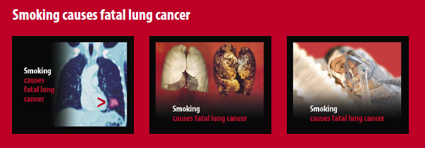
“喫煙は死に至る肺癌の原因である”
© European Union
Pictorial health warnings
United Kingdom
Notes:
欧州連合ではこのような写真をタバコパッケージに掲載し、喫煙の害を知らせています。
（出典・許諾）© European Union Pictorial health warnings United Kingdom

Slide 25
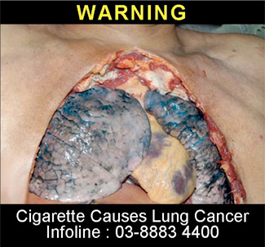
“喫煙は肺癌の原因である”
Smoking Causes Lung Cancer
© Southeast Asia Tobacco Control Alliance（SEATCA）
Malaysia
Notes:
東南アジア諸国ではこのような写真をタバコパッケージに掲載し、喫煙の害を知らせています。
（出典・許諾）© Southeast Asia Tobacco Control Alliance（SEATCA） Malaysia

Slide 26
喫煙と上気道炎（かぜ）
喫煙
*
非喫煙
喫煙による悪化
喫煙
*
非喫煙
喫煙
*
非喫煙
（倍）
Aronson MD, et al: JAMA 248; 181-183, 1982.
Notes:
喫煙者が上気道炎に罹患したとき、肺の異常呼吸音が起こりやすく、咳が持続しやすく、肺炎などの下気道感染へ進展しやすいことが分かっています。
（出典）Aronson MD, Weiss ST, Ben RL, Komaroff AL. Association between cigarette smoking and acute respiratory tract illness in young adults. JAMA. 248; 181-183, 1982. （*は非喫煙者に比べて統計学的に優位であることを表す）

Slide 27
喫煙と肺炎
（倍）
*
肺炎の発症リスク
*
1日の喫煙本数
Almirall J, et al: Chest 116; 375-379, 1999.
Notes:
喫煙は、肺炎の発症リスクを高めることが明らかになっています。
（出典）Almirall J, González CA, Balanzó X, Bolíbar I. Chest 116; 375-379, 1999. Proportion of community-acquired pneumonia cases attributable to tobacco smoking. （*は非喫煙者に比べて統計学的に優位であることを表す）

Slide 28
喫煙と肺結核
（35歳以上の男性データ）
非喫煙者を基準とした肺結核の有病率
（倍）
1日の喫煙本数
Murin S, Biello KS: Cleveland Clinic Journal of Medicine 72; 916-920, 2005.
Notes:
喫煙本数が増えるにつれて、肺結核の有病率が増加することが明らかになっています。
（出典）Murin S, Bilello KS. Respiratory tract infections: another reason not to smoke. Cleve Clin J Med 72; 916-920, 2005.

Slide 29
喫煙と呼吸機能
(％)
呼吸機能（25歳時を１００％として）
100
生涯タバコを吸わない場合
50
禁煙した場合
タバコの影響を
受けやすい人が
喫煙した場合
障害の出るレベル
死亡するレベル
0
25
50
75
(歳)
年齢
厚生省編. 喫煙と呼吸機能: 喫煙と健康. 169, 1992.
日本内科学会旧認定内科専門医会タバコ対策推進委員会制作／喫煙と健康に関するスライド集より
Notes:
生涯タバコを吸わない人も呼吸機能は次第に低下していきます（緑線）。しかし、呼吸困難を起こすほど重度に低下していきません。タバコ煙の影響を受けやすい人が喫煙すると、呼吸機能は急速に低下し、ある段階から呼吸困難を感じ始めます（赤線）。それでも喫煙を継続すると、数年で死亡します。途中で禁煙すると、タバコを吸わない場合と同じように呼吸機能の低下はゆっくりになります。
（出典）厚生省編. 喫煙と呼吸機能: 喫煙と健康. 169, 1992.
日本内科学会旧認定内科専門医会タバコ対策推進委員会制作／喫煙と健康に関するスライド集より

Slide 30
肺気腫 発症後の予後
1秒量（Ｌ）
禁煙した場合
2.8
喫煙し続けた場合
2.6
経過観察期間(年)
2.4
0
1
2
3
4
5
Anthonisen NR, et al. JAMA 272:1497, 1994.
日本内科学会旧認定内科専門医会タバコ対策推進委員会制作／喫煙と健康に関するスライド集より
Notes:
肺気腫（COPD）になってから、禁煙しても効果はあります。COPDと診断されてから、喫煙し続けた場合と、禁煙した場合では、数年後には呼吸機能に大きな差がでてきます。
（出典）Anthonisen NR, et al. JAMA 272:1497, 1994.
日本内科学会旧認定内科専門医会タバコ対策推進委員会制作／喫煙と健康に関するスライド集より

Slide 31
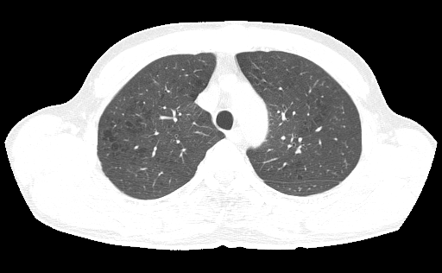
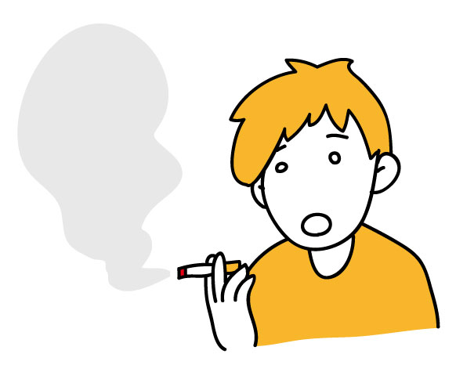
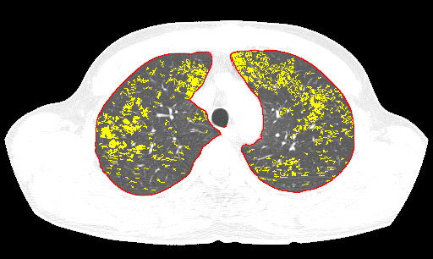
ＣＴでわかる肺の破壊（肺気腫・軽度）
タバコの煙を毎日吸い込むため、肺が「とけ」肺のところどころに、小さな
穴があいています。（下図：黄色部分）まだ喫煙者自身に症状はありません
1日20本・15年間の喫煙
Notes:
（協力）日立製作所日立総合病院内科 名和 健医師

Slide 32
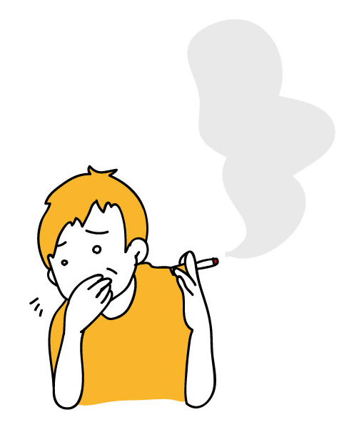
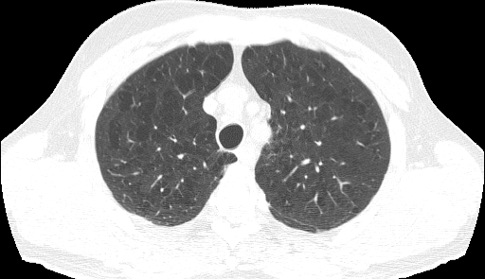
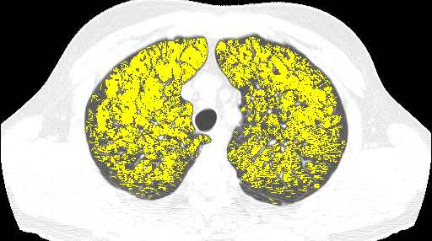
ＣＴでわかる肺の破壊（肺気腫・中等度）
タバコの煙を毎日吸い込んだため、肺が上肺を中心に「とけて」います。
肺の内部はぼろぼろと壊れています。（下図：黄色部分）
喫煙者には咳や痰の自覚があります。
1日20本・30年間の喫煙
Notes:
（協力）日立製作所日立総合病院内科 名和 健医師

Slide 33
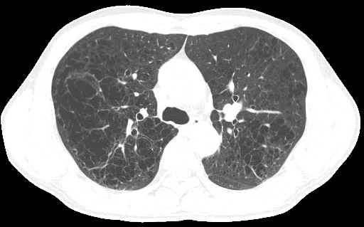
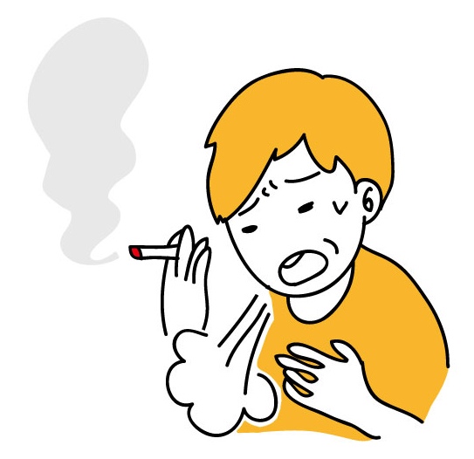
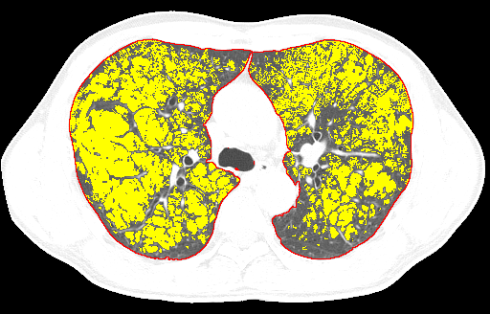
ＣＴでわかる肺の破壊（肺気腫・高度）
タバコの煙を長年吸い込んだため、上肺から下肺までほとんどの肺は「とけ」ボロボロ・スカスカになっています。（下図：黄色部分）
すぐに息切れを感じてしまいます。
1日30本・40年間の喫煙
Notes:
（協力）日立製作所日立総合病院内科 名和 健医師

Slide 34
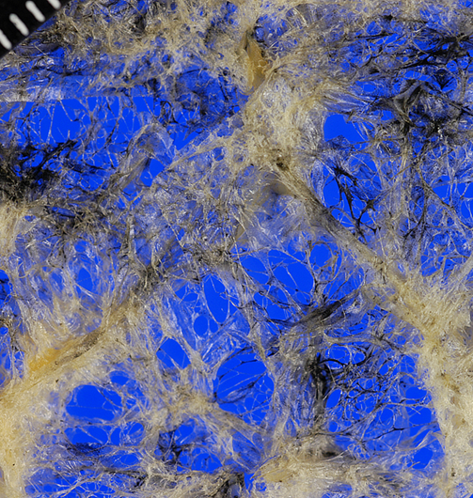
ＣＯＰＤの肉眼像
タバコの煙で、肺がとけ、穴があいています（矢印部分）
￥
￥
￥
比較的正常に近い部分
Notes:
（協力）香川県立保健医療大学 佐藤 功医師

Slide 35
小児期の喫煙と気管支喘息の発症
（8～15歳の小児のデータ）
（倍）
気管支喘息の発症
*
1週間の喫煙本数
Gilliland FD, et al: Am J Respir Crit Care Med 174; 1094–1100, 2006.
Notes:
8～15歳の小児の研究です。小児期に喫煙すると、喫煙本数が増加するにつれて、気管支喘息の発症リスクが増加します。
（出典）Gilliland FD, Islam T, Berhane K, Gauderman WJ, McConnell R, Avol E, Peters JM. Regular smoking and asthma incidence in adolescents. Am J Respir Crit Care Med 174; 1094-1100, 2006. （*は非喫煙者に比べて統計学的に優位であることを表す）

Slide 36
気管支喘息患者の喫煙と肺機能低下
１秒量の低下スピード
現喫煙（１日14本以下）
現喫煙（１日15本以上）
現喫煙（１日14本以下）
現喫煙（１日15本以上）
非喫煙
過去喫煙
非喫煙
過去喫煙
（ml/年）
James AL, et al: Am J Respir Crit Care Med 171; 109-114, 2005.
Notes:
気管支喘息のある患者が喫煙すると、肺機能低下のスピードが早まり、ＣＯＰＤの危険性が高まります。
（出典）James AL, Palmer LJ, Kicic E, Maxwell PS, Lagan SE, Ryan GF, Musk AW. Decline in lung function in the Busselton Health Study: the effects of asthma and cigarette smoking. Am J Respir Crit Care Med 171; 109-114, 2005.

Slide 37
自然気胸患者の喫煙と気胸の再発
（％）
気胸再発率
*
喫煙
非喫煙
喫煙
非喫煙
*
Cheng YL, et al: J Thorac Cardiovasc Surg 138:192-195, 2009.
Notes:
自然気胸を起こした患者が喫煙すると、手術をした場合、手術をしなかった場合のいずれにおいても、気胸の再発率が高くなります。
（出典）Cheng YL, Huang TW, Lin CK, Lee SC, Tzao C, Chen JC, Chang H. The impact of smoking in primary spontaneous pneumothorax. J Thorac Cardiovasc Surg 138; 192-195, 2009. （*は非喫煙者に比べて統計学的に優位であることを表す）

Slide 38
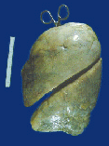
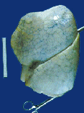
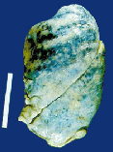
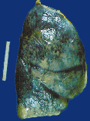
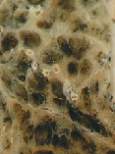
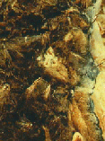
喫煙者におこる肺への変化
65歳女性、非喫煙者 夫も非喫煙者
75歳女性、非喫煙者 夫ヘビースモーカー
70歳男性、1日10本 50年間喫煙
70歳男性、1日60本 55年間喫煙
資料：呉羽内科医院・水上陽真医師
日本内科学会旧認定内科専門医会タバコ対策推進委員会制作／喫煙と健康に関するスライド集より
Notes:
（出典）呉羽内科医院・水上陽真医師
日本内科学会旧認定内科専門医会タバコ対策推進委員会制作／喫煙と健康に関するスライド集より

Slide 39
Ⅲ．能動喫煙の害 （２）その他の癌

Slide 40
喫煙と癌発生
男性
*
女性
*
1.64
1.47
1.46
1.37
1
1
非喫煙
24.3％
過去喫煙
23.4％
現喫煙
52.3％
非喫煙
92.8％
喫煙しなければ癌にならずに済んだ
男性の癌の29％、女性の癌の３％に相当
日本人全員がタバコを吸わなければ、
年間約９万人の日本人が癌にかからなくても済む
過去喫煙
1.4％
現喫煙
5.9％
厚生労働省多目的コホートJPHC研究（10年間にわたる約9万人の追跡調査）
http://epi.ncc.go.jp/jphc/outcome/263.htmlより作図
Inoue M, et al; JPHC Study Group. Prev Med 38; 516-522, 2004.
Notes:
厚生労働省多目的コホートJPHC研究は、10年間にわたる約9万人の方達を追跡調査しました。この集団の男性の非喫煙割合は24.3％、過去喫煙は23.4％、現喫煙は52.3％、女性の非喫煙割合は92.8％、過去喫煙は1.4％、現喫煙は5.9％でした。男性非喫煙者に比べて、過去喫煙者は1.37倍、現喫煙者は1.64倍、癌の発生が多くみられました。女性非喫煙者に比べて、過去喫煙者は1.47倍、現喫煙者は1.46倍、癌の発生が多くみられました。男性の癌の29％、女性の癌の３％が喫煙により過剰に発生していると言えます。この結果を日本人にあてはめると、日本人全員がタバコを吸わなければ、年間約９万人の日本人が癌にかからなくても済む計算となります。（*は非喫煙者に比べて統計学的に優位であることを表す）
（出典）厚生労働省多目的コホートJPHC研究（10年間にわたる約9万人の追跡調査） http://epi.ncc.go.jp/jphc/outcome/263.htmlより作図
Inoue M, Hanaoka T, Sasazuki S, Sobue T, Tsugane S; JPHC Study Group. Impact of tobacco smoking on subsequent cancer risk among middle-aged Japanese men and women: data from a large-scale population-based cohort study in Japan--the JPHC study. Prev Med 38; 516-522, 2004.

Slide 41
タバコは癌の最大の原因
タバコに比べると、紫外線、大気汚染は微々たるものです
その他25％
食生活
10～30％
タバコ60％
その他
50％～
感染
飲酒
紫外線
大気汚染
職業暴露
運動不足
肥満10％
肥満4％
食生活
4～12％
非喫煙者
喫煙者
Peto J. Nature. 411: 390, 2001.
日本内科学会旧認定内科専門医会タバコ対策推進委員会制作／喫煙と健康に関するスライド集より
Notes:
喫煙者に癌が多いことは従来から判明しています。喫煙者の癌の原因を調査すると、喫煙が60％を占め、タバコが最大の原因となります。紫外線や大気汚染などの原因は微々たるものです。
（出典）Peto J. Cancer epidemiology in the last century and the next decade. Nature 411(6835); 390-395, 2001.
日本内科学会旧認定内科専門医会タバコ対策推進委員会制作／喫煙と健康に関するスライド集より

Slide 42
喫煙による臓器別癌発生のリスク
（倍）
男性（現喫煙）
女性（現喫煙）
Katanoda K, et al: J Epidemiol 18; 251-264, 2008.
Notes:
タバコ煙成分は体内に吸収され、全身を巡ります。遺伝子の変異が起こる結果、タバコの煙を直接吸い込む臓器ばかりでなく、全く関係がなさそうな他の様々な臓器に癌が発生します。
（出典）Katanoda K, Marugame T, Saika K, Satoh H, Tajima K, Suzuki T, Tamakoshi A, Tsugane S, Sobue T. Population attributable fraction of mortality associated with tobacco smoking in Japan: a pooled analysis of three large-scale cohort studies. J Epidemiol 18; 251-264, 2008.

Slide 43
喫煙によって死亡したと考えられる割合
（％）
Katanoda K, et al: J Epidemiol 18; 251-264, 2008.
Notes:
全死亡の28％は喫煙によって起こっていると推定されます。全癌死亡の39％、肺癌死亡の69％は喫煙によって起こっています。
（出典）Katanoda K, Marugame T, Saika K, Satoh H, Tajima K, Suzuki T, Tamakoshi A, Tsugane S, Sobue T. Population attributable fraction of mortality associated with tobacco smoking in Japan: a pooled analysis of three large-scale cohort studies. J Epidemiol 18; 251-264, 2008.

Slide 44
“喫煙はゆっくりした苦痛のある死をもたらす”
© European Union
Pictorial health warnings
United Kingdom
Notes:
欧州連合ではこのような写真をタバコパッケージに掲載し、喫煙の害を知らせています。
（出典・許諾）© European Union Pictorial health warnings United Kingdom

Slide 45
Ⅲ．能動喫煙の害 （３）全死亡

Slide 46
能動喫煙は 全世界の死亡原因の第２位
世界で年間510万人が喫煙のために死亡（WHO 2004）
先進国では死亡原因の第１位
危険因子 全世界（死者数）
血圧高値 750万人（12.8％）
喫煙 510万人（ 8.7％）
血糖高値 340万人（ 5.8％）
運動不足 320万人（ 5.5％）
肥満 280万人（ 4.8％）
危険因子 先進国（死者数）
喫煙 150万人（17.9％）
血圧高値 140万人（16.8％）
肥満 70万人（ 8.4％）
運動不足 60万人（ 7.7％）
血糖高値 60万人（ 7.7％）
（WHO Global Health Risks）
Notes:
WHO世界保健機関のデータによると、喫煙は全世界の死亡のうち510万人の原因であり、8.7％を占め、第２位です。先進国では、150万人が喫煙により命を落とし、原因の第１位です。
（出典）WHO Global Health Risks（Health statistics and health information systems） http://www.who.int/healthinfo/global_burden_disease/GlobalHealthRisks_report_full.pdf

Slide 47
能動喫煙による死亡者数（日本） 2000年時点：11万人超、2005年時点：13万人超
90,000人
超過死亡数（千人）
計
114,200人
男性
24,200人
女性
(年)
・Peto R, Lopez AD, et al. Mortality from smoking in Developed Countries 1950-2000.
http://www.health-net.or.jp/tobacco/risk/rs410000.html
日本内科学会旧認定内科専門医会タバコ対策推進委員会制作／喫煙と健康に関するスライド集より
・Katanoda K, J Epidemiol 18:251-264, 2008.
Notes:
喫煙による超過の死亡者数は年々増加しています。2000年の時点で、年間11万人以上の日本人が喫煙のために命を落としています。
この死亡者数は、2005年時点で13万人以上という研究結果も発表されています。（Katanoda K, Marugame T, Saika K, Satoh H, Tajima K, Suzuki T, Tamakoshi A, Tsugane S, Sobue T. J Epidemiol 18:251-264, 2008. Population attributable fraction of mortality associated with tobacco smoking in Japan: a pooled analysis of three large-scale cohort studies.）
（出典）Peto R, Lopez AD, et al. 1992,1994,2000update. Mortality from smoking in Developed Countries 1950-2000. http://www.health-net.or.jp/tobacco/risk/rs410000.html
日本内科学会旧認定内科専門医会タバコ対策推進委員会制作／喫煙と健康に関するスライド集より

Slide 48
喫煙の健康への影響の大きさ
（先進国）
(％)
障害調整生存年数（DALY）に占める割合
喫煙と健康問題に関する検討会編. たばこによる健康影響の大きさ: 新版喫煙と健康. 79, 2002.
日本内科学会旧認定内科専門医会タバコ対策推進委員会制作／喫煙と健康に関するスライド集より
Notes:
先進国において健康への影響の大きさを障害調整生存年数（DALY）という指標で調査すると、アルコール・高血圧や大気汚染などより、喫煙の健康への影響が最も大きいことがわかります。
（出典）喫煙と健康問題に関する検討会編. たばこによる健康影響の大きさ: 新版喫煙と健康. 79, 2002.
日本内科学会旧認定内科専門医会タバコ対策推進委員会制作／喫煙と健康に関するスライド集より

Slide 49
喫煙者は10年短命 イギリスにおける大規模研究
生存している割合（％）
タバコを吸わない
タバコを吸う
10年間
（歳）
Doll R, et al. BMJ. 328:1519, 2004.
日本内科学会旧認定内科専門医会タバコ対策推進委員会制作／喫煙と健康に関するスライド集より
Notes:
イギリスの医師会会員を対象に50年以上にわたり大規模な研究が行われました。その結果、喫煙者の寿命は大きく損なわれることが判明しました。たとえば、70歳で喫煙者は58％が生存していましたが、非喫煙者は81％と大きく差がつきました。70歳の喫煙者の生存割合58％は、80歳の非喫煙者の生存割合59％と同等であり、約10年の差です。50％の人が生存している年齢でみても、喫煙は約10年の寿命を損なうことが分かります。
（出典）Doll R, Peto R, Boreham J, Sutherland I. Mortality in relation to smoking: 50 years‘ observations on male British doctors. BMJ 328; 1519, 2004.
日本内科学会旧認定内科専門医会タバコ対策推進委員会制作／喫煙と健康に関するスライド集より

Slide 50
喫煙者は短命
2007年日本禁煙学会健康警告デザイン

Slide 51
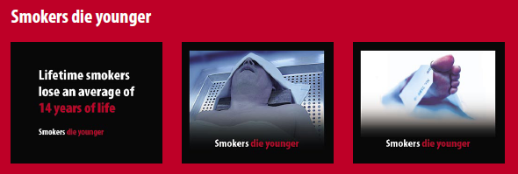
“喫煙者は早死にする”
© European Union
Pictorial health warnings
United Kingdom
Notes:
欧州連合ではこのような写真をタバコパッケージに掲載し、喫煙の害を知らせています。
（出典・許諾）© European Union Pictorial health warnings United Kingdom

Slide 52
Ⅲ．能動喫煙の害 （４）その他

Slide 53
喫煙は虚血性心疾患の危険因子
（日本人男性データ）
（倍）
心筋梗塞↓
虚血性心疾患↓
1日の喫煙本数
Baba S, et al: Eur J Cardiovasc Prev Rehabil 13; 207-213, 2006.
Notes:
喫煙は虚血性心疾患および心筋梗塞の危険因子です。
（出典）Baba S, Iso H, Mannami T, Sasaki S, Okada K, Konishi M; Shoichiro Tsugane; JPHC Study Group. Cigarette smoking and risk of coronary heart disease incidence among middle-aged Japanese men and women: the JPHC Study Cohort I. Eur J Cardiovasc Prev Rehabil 13; 207-213, 2006.

Slide 54
禁煙の効果(心臓血管疾患）
（倍）
*
*
*
*
Iso H, et al: Am J Epidemiol 161; 170-179, 2005.
Notes:
タバコをやめると、心臓血管疾患のリスクが減少していきます。その効果は禁煙後すぐから現れ、10程度でこれまでタバコを吸わなかった人とほぼ同じになります。
（出典）Iso H, Date C, Yamamoto A, Toyoshima H, Watanabe Y, Kikuchi S, Koizumi A, Wada Y, Kondo T, Inaba Y, Tamakoshi A; JACC Study Group. Smoking cessation and mortality from cardiovascular disease among Japanese men and women: the JACC Study. Am J Epidemiol 161; 170-179, 2005. （*は現喫煙者に比べて優位に低下していることを表す）

Slide 55
脳卒中死亡リスク
（倍）
*
*
女性
男性
現在喫煙
Ueshima H, et al: Stroke 35; 1836-1841, 2004.
Notes:
喫煙は脳卒中の危険因子です。図には記載していませんが、脳卒中の中で脳梗塞による死亡リスクが大きく関わります。
（出典）Ueshima H, Choudhury SR, Okayama A, Hayakawa T, Kita Y, Kadowaki T, Okamura T, Minowa M, Iimura O. Cigarette smoking as a risk factor for stroke death in Japan: NIPPON DATA80. Stroke 35; 1836-1841, 2004. （*は非喫煙者に比べて統計学的に優位であることを表す）

Slide 56
禁煙による脳卒中発症率の低下（Framingham研究）
（男性）
脳卒中発症率
（％）
30
非喫煙者
過去喫煙者
現喫煙者
20
赤矢印
禁煙の効果に相当
10
２年で効果が出始め
５年で非喫煙者と同じレベルになる
0
0 2 5 10 15 20（年）
対象：Framingham研究のコホートである脳卒中、一過性脳虚血発作（TIA）の既往がない男女 4,255例
方法：前向きコホート。26年にわたり追跡し喫煙が脳卒中発症リスクに与える影響を検討した。
Wolf PA et al: JAMA 259; 1025-1029,1988.
Notes:
脳卒中発症においても禁煙は効果的です。この研究では、過去喫煙者の発症率は２年目から減少に転じ、非喫煙者と同じレベルになっています。禁煙の効果は２年で出始め、５年で非喫煙者と同じレベルになることが示されています。
（出典）Wolf PA, D'Agostino RB, Kannel WB, Bonita R, Belanger AJ. Cigarette smoking as a risk factor for stroke. The Framingham Study. JAMA 259; 1025-1029, 1988.

Slide 57
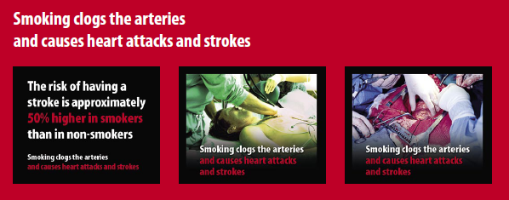
“喫煙は血栓を形成させ心臓病や脳卒中の原因となる”
© European Union
Pictorial health warnings
United Kingdom
Notes:
欧州連合ではこのような写真をタバコパッケージに掲載し、喫煙の害を知らせています。
（出典・許諾）© European Union Pictorial health warnings United Kingdom

Slide 58
メタボリック症候群の発症
（倍）
*
現在喫煙
Nakanishi N, et al: Ind Health 43; 295-301, 2005.
Notes:
喫煙はメタボリック症候群の発症リスクを高めます。禁煙すると一時的に体重増加があるため、過去喫煙者においてメタボリック症候群の発症リスクが上がると考えられます。
（出典）Nakanishi N, Takatorige T, Suzuki K. Cigarette smoking and the risk of the metabolic syndrome in middle-aged Japanese male office workers. Ind Health 43; 295-301, 2005. （*は非喫煙者に比べて統計学的に優位であることを表す）

Slide 59
禁煙後の体重変化
（倍）
（1日25本以上喫煙者のBMI＞25kg/m²のリスク）
禁煙後の経過時間
Mizoue T, et al: Int J Epidemiol, 27:984-988, 1998.
Notes:
禁煙して一時的に体重が増えても、適切な運動療法と食事療法を継続していけば、徐々に体重は元に戻ります。
（出典）Mizoue T, Ueda R, Tokui N, Hino Y, Yoshimura T. Body mass decrease after initial gain following smoking cessation. Int J Epidemiol 27; 984-988, 1998.

Slide 60
喫煙と他の４つの危険因子 －心臓血管疾患死亡リスク（男性）NIPPON DATA90－
（倍）
喫煙は他の危険因子２つ以上より“危険”
喫煙しないが
他の危険因子が多い方
他の危険因子は少ないが
喫煙する方
他の危険因子：①BMI≥25kg/m2 ②高血圧 ③高血糖 ④脂質異常症
危険因子数０～１ ２以上
Takashima N, et al: BMC Public Health 10; 306, 2010.
Notes:
肥満・高血圧・高血糖・脂質異常は、心臓血管疾患での死亡リスクを高めることが知られています。４つの危険因子とは、肥満 (BMI≥25kg/m²)、高血圧（ ≥130/85 mmHg）あるいは高血圧症での治療歴、高血糖（≥110mg/dl）あるいは糖尿病の治療歴、脂質異常症（中性脂肪≥150mg/dlまたはHDLコレステロール<40mg/dl）あるいは脂質異常症の治療歴です。非喫煙、過去喫煙、現喫煙者それぞれにおいて、これらの危険因子の数が増えるに従って、心臓血管死亡リスクが増加します。非喫煙で他の危険因子が２つ以上の方は死亡リスクが1.94倍ですが、現喫煙で他の危険因子が0～1の方の死亡リスクは4.17倍となっています。他の危険因子が２つ以上あることより、喫煙をするだけでそれ以上のリスクを持つことが推測されます。心臓血管疾患死亡において、喫煙は最も大きな危険因子です。
（出典）Takashima N, Miura K, Hozawa A, Kadota A, Okamura T, Nakamura Y, Hayakawa T, Okuda N, Fujiyoshi A, Nagasawa SY, Kadowaki T, Murakami Y, Kita Y, Okayama A, Ueshima H; NIPPON DATA 90 Research Group. Population attributable fraction of smoking and metabolic syndrome on cardiovascular disease mortality in Japan: a 15-year follow up of NIPPON DATA90. BMC Public Health 10; 306, 2010.

Slide 61
喫煙状態の違いによる新規耐糖能異常
（CARDIA研究：15年間の追跡調査）
新規耐糖能異常の発生率
（％）
能動喫煙 （－） （－） （＋）
受動喫煙 （－） （＋）
Hughes GH, et al: Controlled Clinical Trials. 8; 68S-73S, 1987.
Notes:
CARDIA研究は15年間の追跡調査です。能動喫煙も受動喫煙もない人の新規耐糖能異常の発生率は11.5％でした。受動喫煙のみを受けている人の発生率は17.2％となり、自身で喫煙している人の発生率は21.8％でした。喫煙は、糖尿病の発生原因の１つです。
（出典）Hughes GH, Cutter G, Donahue R, Friedman GD, Hulley S, Hunkeler E, Jacobs DR Jr, Liu K, Orden S, Pirie P, et al. Recruitment in the Coronary Artery Disease Risk Development in Young Adults (Cardia) Study. Control Clin Trials 8; 68S-73S, 1987.

Slide 62
禁煙後の心臓血管疾患の死亡リスク
（倍）
（糖尿病のある女性）
禁煙後の経過時間
Al-Delaimy WK, et al: Diabetes Care 24; 2043-2048, 2001.
Notes:
禁煙は糖尿病患者の心臓血管疾患の死亡リスクを下げます。禁煙してから5年以内は心臓血管疾患の死亡リスクは2.39倍、5～10年は2.18倍と、非喫煙者より高いリスクですが、禁煙後10年以上経過すると心臓血管疾患の死亡リスクは非喫煙者と同様になります。禁煙はできるだけ早く行うべきです。
（出典）Al-Delaimy WK, Willett WC, Manson JE, Speizer FE, Hu FB. Smoking and mortality among women with type 2 diabetes: The Nurses‘ Health Study cohort. Diabetes Care 24; 2043-2048, 2001.

Slide 63
喫煙状態と尿タンパクのリスク
（倍）
*
1日の喫煙本数
Orth SR： J Am Soc Nephrol 13; 1663-1672, 2002.
Notes:
尿中タンパクは腎臓病が進行することを示す重要な指標です。喫煙は尿タンパクのリスクを高めます。
（出典）Orth SR. Smoking and the kidney. J Am Soc Nephrol 13; 1663-1672, 2002. （*は非喫煙者に比べて統計学的に優位であることを表す）

Slide 64
喫煙と骨 －股関節骨折の発生－
（倍）
*
喫煙
*
喫煙
非喫煙
非喫煙
Høidrup S, et al: Int J Epidemiol 29; 253-259, 2000.
Notes:
喫煙は骨をもろくすることが明らかになっています。様々な要因を修正した結果、男女ともに喫煙する方に股関節骨折の発生が多くみられます。
（出典）Høidrup S, Prescott E, Sørensen TI, Gottschau A, Lauritzen JB, Schroll M, Grønbaek M. Tobacco smoking and risk of hip fracture in men and women. Int J Epidemiol 29; 253-259, 2000. （*は非喫煙者に比べて統計学的に優位であることを表す）

Slide 65
喫煙と認知症
（倍）
*
*
喫煙
喫煙
非喫煙
非喫煙
Ott A, et al: Lancet 351(9119): 1840-1843, 1998.
Notes:
過去には喫煙が「認知症を予防する」といったことが言われていたことがあります。しかし、現在では喫煙が認知症の強力な危険因子であることが判明しています。
（出典）Ott A, Slooter AJ, Hofman A, van Harskamp F, Witteman JC, Van Broeckhoven C, van Duijn CM, Breteler MM. Smoking and risk of dementia and Alzheimer's disease in a population-based cohort study: the Rotterdam Study. Lancet 351(9119); 1840-1843, 1998. （*は非喫煙者に比べて統計学的に優位であることを表す）

Slide 66
喫煙と消化性潰瘍
（倍）
（倍）
*
*
危険因子のない対象者
*
喫煙
ピロリ菌感染
喫煙
*
危険因子のない対象者
精神安定剤内服
*
飲酒
喫煙は、ピロリ菌感染に
次いで重要な危険因子
喫煙はピロリ菌抗体陽性者の中では最大の危険因子
Rosenstock S, et al: Gut 52; 186-193, 2003.
Notes:
消化性潰瘍の危険因子を調べると、ピロリ菌の感染は危険因子として有名です。このピロリ菌感染に次いで、ほぼ同様に重要なものが喫煙です。ピロリ菌抗体陽性者の中では、喫煙が飲酒より大きな最大の危険因子と報告されています。
（出典）Rosenstock S, Jørgensen T, Bonnevie O, Andersen L. Risk factors for peptic ulcer disease: a population based prospective cohort study comprising 2416 Danish adults. Gut 52; 186-193, 2003. （*は非喫煙者に比べて統計学的に優位であることを表す）

Slide 67
喫煙する妊婦と夫の喫煙
（％）
夫の喫煙率
妊娠中の母親の喫煙
平成12年乳幼児身体発育調査報告書より作図
Notes:
妊婦の喫煙や妊婦への受動喫煙は胎児や出生後の子どもに多大な影響を与えます。この報告書では、家族の喫煙が妊婦の喫煙を促すことがわかります。逆に家族が禁煙をして、家庭が禁煙になると、妊婦の禁煙が促されます。この傾向は妊婦に限らず、子どもや孫、夫や妻にも同じ効果があります。「家族のための禁煙」もよいのではないでしょうか。
（出典）平成12年乳幼児身体発育調査報告書 http://www.mhlw.go.jp/houdou/0110/h1024-4.html

Slide 68
喫煙と皮ふのシワ
中～高度の皮膚のシワのある人（％）
80
60
40
現喫煙
過去喫煙
20
非喫煙
40～44 45～49 50～54 55～59（歳）
Castelo-Branco C, et al. Maturitas 29; 75, 1998.
日本内科学会旧認定内科専門医会タバコ対策推進委員会制作／喫煙と健康に関するスライド集より
Notes:
非喫煙者に比べ、過去に喫煙していた人は皮膚のシワが増えます。現在喫煙している人はさらにシワが増え、その影響は年齢が重なるにつれて大きくなります。美容のためにも喫煙しないこと、喫煙している人は禁煙することが重要です。
（出典）Castelo-Branco C, Figueras F, Martínez de Osaba MJ, Vanrell JA. Facial wrinkling in postmenopausal women. Effects of smoking status and hormone replacement therapy. Maturitas 29; 75-86, 1998.
日本内科学会旧認定内科専門医会タバコ対策推進委員会制作／喫煙と健康に関するスライド集より

Slide 69
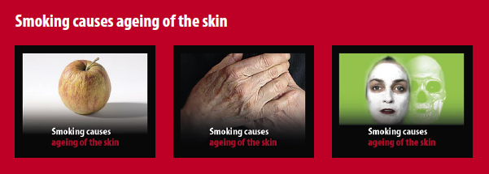
“喫煙は皮ふの老化を促進する”
© European Union
Pictorial health warnings
United Kingdom
Notes:
欧州連合ではこのような写真をタバコパッケージに掲載し、喫煙の害を知らせています。
（出典・許諾）© European Union Pictorial health warnings United Kingdom

Slide 70
喫煙と非喫煙 双子の皮膚の老化
BBC NEWS http://news.bbc.co.uk/1/hi/health/1566191.stm
日本内科学会旧認定内科専門医会タバコ対策推進委員会制作／喫煙と健康に関するスライド集より
Notes:
イギリスBBCが報道した記事の写真です。喫煙するのと喫煙しないのでは、このような目に見える変化が起こってくるとされています。
（注）講師の方へ：この写真は双子がメーキャップして作った将来予想です
（出典）BBC NEWS http://news.bbc.co.uk/1/hi/health/1566191.stm
日本内科学会旧認定内科専門医会タバコ対策推進委員会制作／喫煙と健康に関するスライド集より

Slide 71
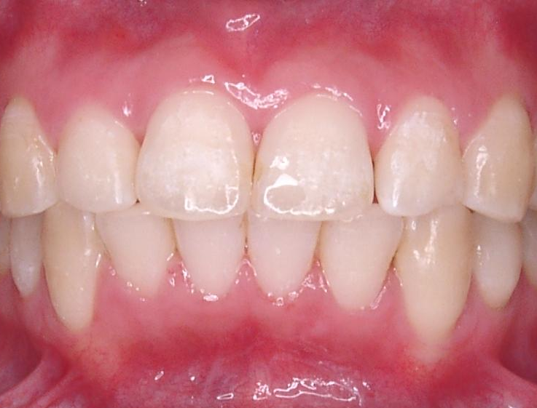
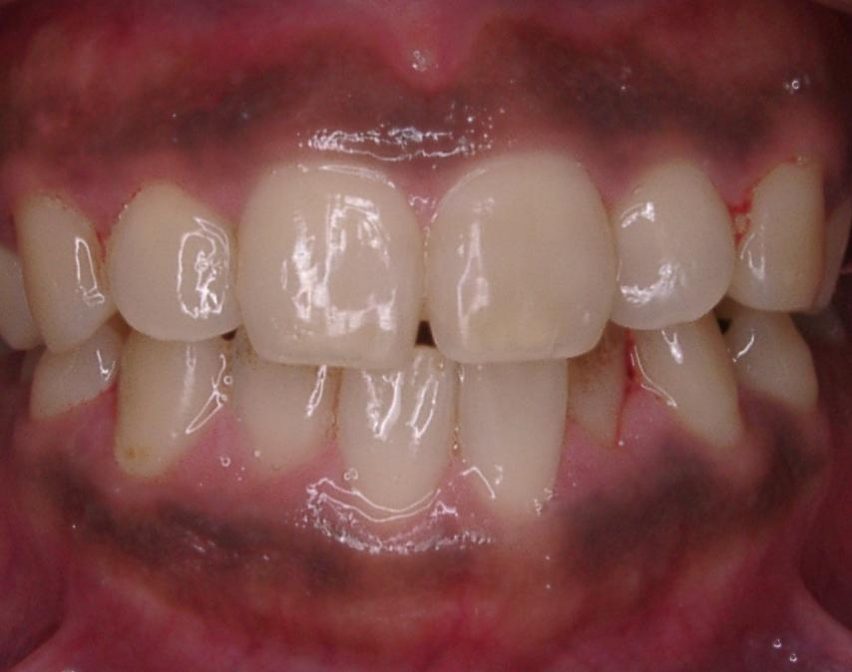
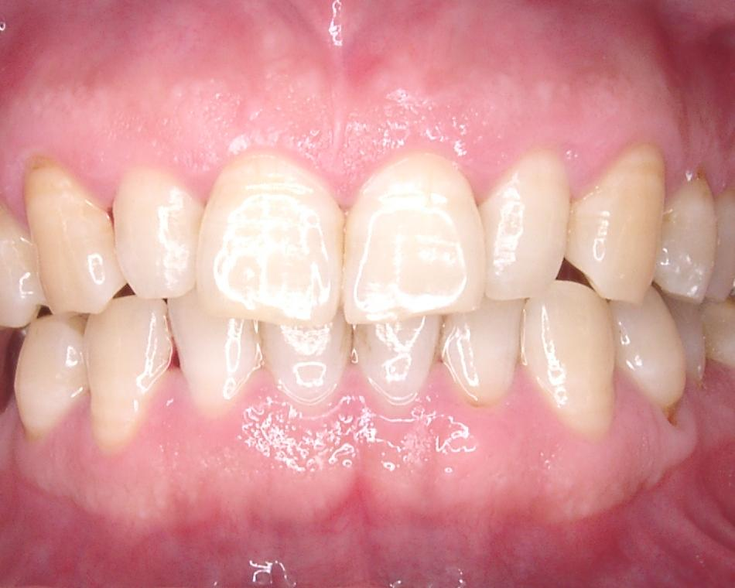
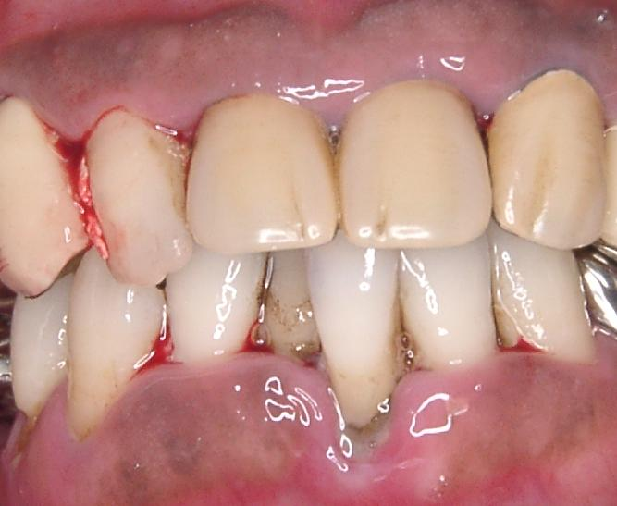
非喫煙者と喫煙者 何が違うと思いますか
20歳代女性
40歳代男性
三村歯科医院（京都）三村善郎歯科医師 提供
日本内科学会旧認定内科専門医会タバコ対策推進委員会制作／喫煙と健康に関するスライド集より
Notes:
タバコを吸うと、歯茎の血行にも悪影響を及ぼします。このスライドは非喫煙者（左）と喫煙者（右）の代表的な歯ぐきを表したものです。何が違うか観察してみてください。
（出典）三村歯科医院（京都）三村善郎歯科医師 提供
日本内科学会旧認定内科専門医会タバコ対策推進委員会制作／喫煙と健康に関するスライド集より

Slide 72
タバコは歯茎を黒くします
(％)
歯肉のメラニン色素沈着
色は簡単に消えません．タバコをやめてから3年は必要です
埴岡 隆ら. 日本口腔衛生学会雑誌 43; 40-47, 1993.
日本内科学会旧認定内科専門医会タバコ対策推進委員会制作／喫煙と健康に関するスライド集より
Notes:
喫煙すると、タバコ煙の有害物質のため、歯ぐきが黒くなります。この色は簡単に消えません．タバコをやめてから3年は必要です。
（出典）埴岡隆，田中宗雄，玉川裕夫，他．喫煙習慣が関係する歯肉メラニン色素沈着の疫学的研究．口腔衛生学会雑誌 43; 40-47, 1993.
日本内科学会旧認定内科専門医会タバコ対策推進委員会制作／喫煙と健康に関するスライド集より

Slide 73
吸わない子と吸う子の平均身長（男子）
（cm）
Lall KB, et al: J Epidemiol Community Health. 34: 295–298, 1980.
Notes:
喫煙をする男子は、非喫煙の男子より身長の伸びも悪くなります。
（出典）Lall KB, et al: J Epidemiol Community Health. 34: 295–298, 1980.

Slide 74
青少年における喫煙習慣と運動能力 （12分間走の記録）との関係
(m)
Cooper KH, et al: JAMA 203:189-192, 1968.
Notes:
タバコを吸うと、走る距離も伸びなくなります。（血中一酸化炭素濃度があがり酸素濃度が下がります。心肺機能が低下します。）
（出典）Cooper KH, et al: JAMA 203:189-192, 1968.

Slide 75
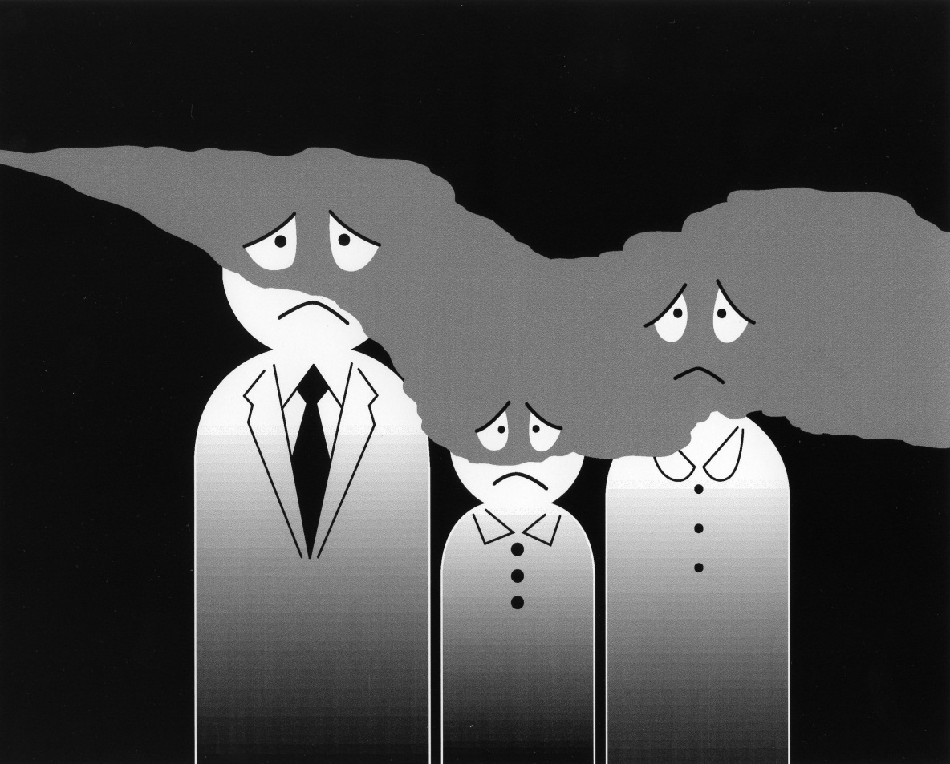
Ⅲ．受動喫煙
2007年日本禁煙学会健康警告デザイン

Slide 76
Ⅳ．受動喫煙 （１）肺癌およびその他の肺疾患

Slide 77
非喫煙女性の肺腺癌と夫の喫煙状態
受動喫煙を避ければ、
防ぐことができた肺腺癌
女性の肺癌の37％に相当
2.03
*
1.50
夫が吸わない女性と
比較した肺癌リスク（倍）
１
吸わない26％
やめた25％
吸う49％
夫の喫煙状況
厚生労働省多目的コホートJPHC研究（10年間にわたる約9万人の追跡調査）
http://epi.ncc.go.jp/jphc/outcome/309.htmlより作図
Inoue M, et al; JPHC Study Group. Prev Med 38; 516-522, 2004.
Notes:
研究の結果、夫からの受動喫煙を受けると、妻の肺癌が増加することが判明しています。この研究から推測すれば、女性の肺癌の37％は受動喫煙がなければ防ぐことができたと推測されます。
（出典）厚生労働省多目的コホートJPHC研究（10年間にわたる約9万人の追跡調査）http://epi.ncc.go.jp/jphc/outcome/309.htmlより作図
Kurahashi N, Inoue M, Liu Y, Iwasaki M, Sasazuki S, Sobue T, Tsugane S; JPHC Study Group. Passive smoking and lung cancer in Japanese non-smoking women: a prospective study. Int J Cancer 122; 653-657, 2008.

Slide 78
受動喫煙による呼吸器症状の悪化
（倍）
*
*
*
*
*
受動喫煙による部分
受動喫煙なし
Cook DG, Strachan DP: Thorax 52; 1081-1094, 1997.
Notes:
メタ解析の結果、親から受動喫煙を受けている子どもは咳や痰、息切れ、ゼイゼイ、喘息が、受動喫煙のない子どもより多いことが判明しています。
（出典）Cook DG, Strachan DP. Health effects of passive smoking. 3. Parental smoking and prevalence of respiratory symptoms and asthma in school age children. Thorax 52; 1081-1094, 1997.

Slide 79
Ⅳ．受動喫煙 （２）全般的問題

Slide 80
家族の喫煙と赤ちゃんの尿中コチニン濃度
尿中ニコチン/クレアチニン(ng/mg)
Greenberg RA, et al. N Engl J Med 310; 1075-1078, 1984.
日本内科学会旧認定内科専門医会タバコ対策推進委員会制作／喫煙と健康に関するスライド集より
Notes:
タバコ煙の体内の代謝産物であるコチニンを測定すると、家族に誰も喫煙者がいない赤ちゃんの尿からはコチニンは少量しか検出されませんが、家族に喫煙者がいる赤ちゃんの尿には大量のコチニンが検出されます。赤ちゃんは、家族が吸ったタバコ煙を吸い込み、体内に吸収し、尿中に排泄しています。
（出典）Greenberg RA, Haley NJ, Etzel RA, Loda FA. Measuring the exposure of infants to tobacco smoke. Nicotine and cotinine in urine and saliva. N Engl J Med 310; 1075-1078, 1984.
日本内科学会旧認定内科専門医会タバコ対策推進委員会制作／喫煙と健康に関するスライド集より

Slide 81
受動喫煙と乳幼児突然死症候群
（倍）
Klonoff-Cohen HS, et al. JAMA. 273:795, 1995.
日本内科学会旧認定内科専門医会タバコ対策推進委員会制作／喫煙と健康に関するスライド集より
Notes:
父母の喫煙により赤ちゃんは受動喫煙をします。受動喫煙を受けている赤ちゃんは、突然死の危険性が高まることがわかっています。父母が同室で喫煙している場合、さらに乳児突然死症候群の危険性は高くなることがわかっています。
（出典）Klonoff-Cohen HS, Edelstein SL, Lefkowitz ES, Srinivasan IP, Kaegi D, Chang JC, Wiley KJ. The effect of passive smoking and tobacco exposure through breast milk on sudden infant death syndrome. JAMA 273; 795-798, 1995.
日本内科学会旧認定内科専門医会タバコ対策推進委員会制作／喫煙と健康に関するスライド集より

Slide 82
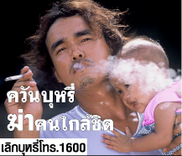
“喫煙はそばにいる人を殺してしまう”
Cigarette Smoke Kills Those Nearby
© Southeast Asia Tobacco Control Alliance（SEATCA）
Thailand
Notes:
東南アジア諸国ではこのような写真をタバコパッケージに掲載し、喫煙の害を知らせています。
（出典・許諾）© Southeast Asia Tobacco Control Alliance（SEATCA） Thailand

Slide 83
小児の受動喫煙と知的低下
知能指数
数学
読む力
読解力
数学
数学
数学
読解力
読解力
読解力
数学
コチニン濃度
Yolton K, et al. Environmental Health Perspectives. 113:98, 2005.
日本内科学会旧認定内科専門医会タバコ対策推進委員会制作／喫煙と健康に関するスライド集より
Notes:
米国オハイオ州で6〜16歳の子どもに知能テストが行われました。その結果、家庭で受動喫煙を受け、血中コチニン濃度（ニコチンの代謝産物）が高い子どもほど、試験の点数が低いことがわかりました。勉強するように子供に言う前に、親も禁煙を考えなければなりません。
（出典）Yolton K, Dietrich K, Auinger P, Lanphear BP, Hornung R. Exposure to environmental tobacco smoke and cognitive abilities among U.S. children and adolescents. Environ Health Perspect 113; 98-103, 2005.日本内科学会旧認定内科専門医会タバコ対策推進委員会制作／喫煙と健康に関するスライド集より

Slide 84
受動喫煙により起こる疾患
■影響が確実なもの■
発育に対する影響
胎児の成長阻害、乳幼児突然死症候群（SIDS）
呼吸器系に対する影響
小児の急性下部気道感染（気管支炎・肺炎など）、中耳感染、小児 の喘息の誘発と悪化、小児の慢性呼吸器症状、大人の目と鼻の刺激
発がん
心血管に対する影響
心臓病の死亡、急性および慢性冠動脈疾患の罹患
■影響が示唆されるもの■
発育に対する影響
自然流産、認知および行動における好ましくない影響（ADHD等）
呼吸器系に対する影響
呼吸機能の低下
発がん
頸部の癌、子宮頚がん
肺癌、副鼻腔癌、小児の発癌作用
National Cancer Institute. Monograph 10.
Notes:
（出典）National Cancer Institute. Monograph 10: Health Effects of Exposure to Environmental Tobacco Smoke. Smoking and Tobacco Control Monographs. http://cancercontrol.cancer.gov/tcrb/monographs/10/index.html
日本内科学会旧認定内科専門医会 米国立がん研究所 喫煙とタバコ規制に関する報告書その10「環境タバコ煙曝露の健康への悪影響」日本語翻訳版より

Slide 85
受動喫煙による死亡者数 少なくとも年間6800人
日本における受動喫煙による肺癌と虚血性心疾患の死亡者数は年間6800人
検討した疾患は、肺癌と虚血性心疾患のみ
少なくとも年間6800人 （過少評価でも6800人が死亡）
国立がんセンター・「喫煙と健康」WHO指定研究協力センター
http://www.ncc.go.jp/jp/information/pdf/20101021_tobacco.pdf
Notes:
（出典）受動喫煙による死亡者数の推計について. 国立がんセンター・「喫煙と健康」WHO指定研究協力センター.
http://www.ncc.go.jp/jp/information/pdf/20101021_tobacco.pdf

Slide 86
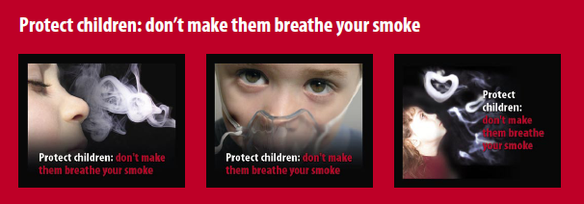
“子ども達を守ろう” “あなたの煙を吸わせないで”
© European Union
Pictorial health warnings
United Kingdom
Notes:
欧州連合ではこのような写真をタバコパッケージに掲載し、喫煙の害を知らせています。
（出典・許諾）© European Union Pictorial health warnings United Kingdom

Slide 87
Ⅳ．受動喫煙 （３）間違いだらけの受動喫煙対策

Slide 88
間違いだらけの分煙
タバコ煙はドアを閉めていても換気が施されていても、喫煙場所から拡散する
分離または換気した喫煙場所を作っても、非喫煙者は保護されない
受動喫煙に安全量というものはなく、タバコ煙はうすまっても危険である
“ 100％完全禁煙の環境だけが、受動喫煙の防止に有効である”
World Health Organization（WHO）. 10 facts on second-hand smoke.
http://www.who.int/features/factfiles/tobacco/tobacco_facts/en/index.html
Notes:
（出典）World Health Organization（WHO） 10 facts on second-hand smoke
http://www.who.int/features/factfiles/tobacco/tobacco_facts/en/index.html

Slide 89
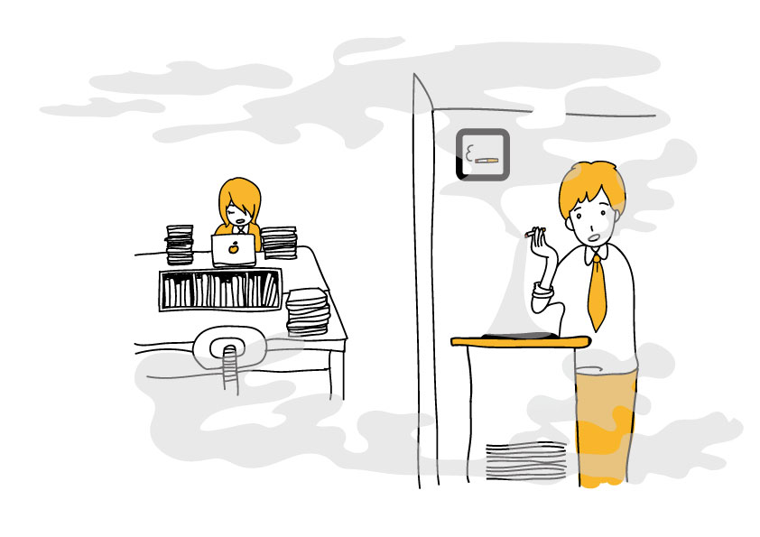
空気清浄機は役に立たない
受動喫煙が増える
本来の受動喫煙対策が後退する
禁煙のきっかけ
を失う
タバコ煙の有害物質を周囲に拡散させる
空気清浄機ではタバコ煙の粒子状成分しか除去できず、ガス状物質は未処理のまま空気中に再放出される。有害物質は９割以上素通りする。
Notes:
（出典）厚生労働省分煙効果判定基準策定検討会報告書. http://www.mhlw.go.jp/houdou/2002/06/h0607-3.html
たばこの煙から子どもたちを守るには. http://www.mhlw.go.jp/shingi/2008/10/dl/s1024-9n.pdf
山岡雅顕. 「空気清浄機」は受動喫煙対策に役立つのでしょうか. 治療 87: 2023-2024, 2005.

Slide 90
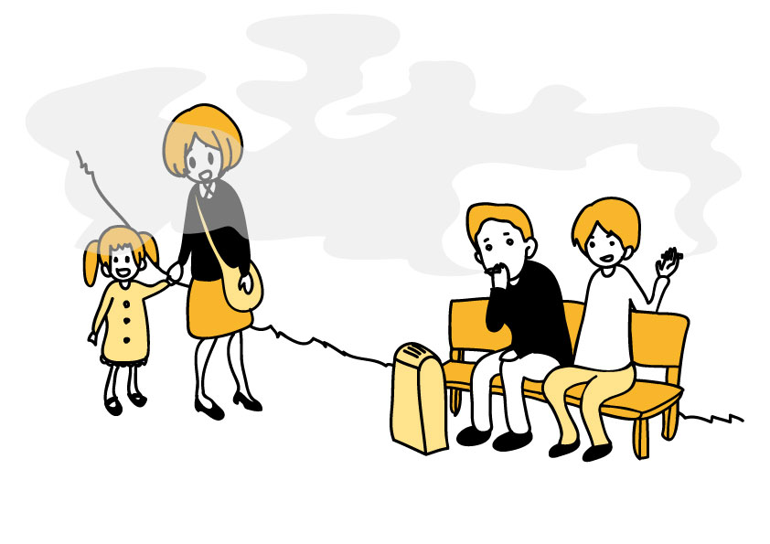
灰皿：２つの害悪
問題の
灰皿
受動喫煙の受容
喫煙の推奨

Slide 91
親の喫煙態度と子どもの受動喫煙曝露
（倍）
尿中コチニン濃度
吐く息・衣類からの受動喫煙？？
非喫煙 屋内喫煙 ドア開放 換気扇下 ドア開放 ドア閉鎖
換気扇下他 屋外 屋外 屋外
Johansson A, et al: Pediatrics 113; e291-295, 2004.
日本内科学会旧認定内科専門医会タバコ対策推進委員会制作／喫煙と健康に関するスライド集より
Notes:
誰もタバコを吸わない家庭で生活する子供を１とすると、家族が屋内で自由に喫煙する家で生活する子供は、尿中コチニン濃度が15倍になり、多くの受動喫煙を受けています。これを避けるため、多くの家庭では、換気扇の下で喫煙することがあります。しかし、これでも尿中コチニン濃度は3倍に達します。換気扇をつけっ放してカレーを作っても部屋にはカレーの匂いがすることからわかるように、換気扇ではすべてのタバコ煙を排除できません。完全に屋外でしか喫煙しない場合でも、尿中コチニン濃度は2倍です。吐く息、衣類がタバコ臭く、タバコ煙を吸い込んでいることになるのでしょうか。ちなみに空気清浄機は、タバコ煙の有害物質を除去できず、使っても意味がありません。
（出典）Johansson A, Hermansson G, Ludvigsson J. How should parents protect their children from environmental tobacco-smoke exposure in the home? Pediatrics 113; e291-295, 2004.
日本内科学会旧認定内科専門医会タバコ対策推進委員会制作／喫煙と健康に関するスライド集より

Slide 92
Ⅴ．初めての喫煙と依存形成

Slide 93
初めての喫煙・毎日喫煙開始の累積喫煙率
（30～39歳の喫煙者データ）
累積（％）
100
初めてタバコを吸った年齢
毎日喫煙を始めた年齢
80
喫煙者の８割は20歳以前に常習化
60
40
喫煙者の５割は14歳頃に
初めての喫煙
20
0
6 10 14 16 18 20 24 年齢（歳）
簑輪眞澄、尾崎米厚: J Natl Inst Public Health 54; 262-277, 2005.
Notes:
30～39歳の毎日喫煙者における初めてたばこを吸った年齢および毎日喫煙を始めた年齢の累積％。多くの成人喫煙者は未成年時代に喫煙が常習化している実態があります。未成年期に喫煙のリスクをよく理解せずに、ニコチン依存症となり、成人になっていると考えられます。
（出典）簑輪眞澄、尾崎米厚: 若年における喫煙開始がもたらす悪影響. J Natl Inst Public Health 54; 262-277, 2005.

Slide 94
はじめて喫煙した動機
男子
女子
(%)
はじめて喫煙した動機ははっきりしません
｢好奇心｣、｢なんとなく｣が最も多い
厚生省編. 喫煙開始に関わる要因: 喫煙と健康. 295, 1992.
日本内科学会旧認定内科専門医会タバコ対策推進委員会制作／喫煙と健康に関するスライド集より
Notes:
はじめて喫煙した動機ははっきりしません。その後の寿命や、生命・病気に関わる重大事なのに、｢好奇心｣、｢なんとなく｣が最も多いのです。この傾向は、現代の子供だけでなく、現在の喫煙者にも当てはまることです。周囲の喫煙状況では、友人、両親、兄弟の喫煙が重要な喫煙開始の要因になります。この｢なんとなく｣を変えるためには、地域・社会・国の認識が変わる必要があるということが世界共通の認識です。
（出典）厚生省編. 喫煙開始に関わる要因: 喫煙と健康. 295, 1992.
日本内科学会旧認定内科専門医会タバコ対策推進委員会制作／喫煙と健康に関するスライド集より

Slide 95
両親の喫煙が子どもへ与える影響
（高校生男子2012名）
過去または現喫煙リスク（倍）
*
両親の喫煙の有無
Ozawa M, et al: Asian Pac J Cancer Prev 9; 239-245, 2008.
Notes:
両親の喫煙は子どもの喫煙開始に影響を与えます。このデータは高校生男子のデータですが、両親ともに非喫煙の子どもに比べて、両親ともに喫煙する場合には子どもの喫煙リスクは約３倍に上昇します。子どもを喫煙者にしたくなければ、親が禁煙することが重要です。
（出典）Ozawa M, Washio M, Kiyohara C. Factors related to starting and continuing smoking among senior high school boys in Fukuoka, Japan. Asian Pac J Cancer Prev 9; 239-245, 2008. （*は両親ともに非喫煙の場合に比べて統計学的に優位であることを表す）

Slide 96
学校における喫煙規制が生徒へ与える影響
毎日喫煙する生徒の割合（％）
30.1
Moore L, et al: Tob Control 10; 117-123, 2001.
Notes:
学校の喫煙に対する態度は、生徒の喫煙率に影響を与えます。敷地内禁煙にして、教師を含め誰も喫煙しないことで、生徒の喫煙率は激減します。
（出典）Moore L, Roberts C, Tudor-Smith C. School smoking policies and smoking prevalence among adolescents: multilevel analysis of cross-sectional data from Wales. Tob Control 10; 117-123, 2001.

Slide 97
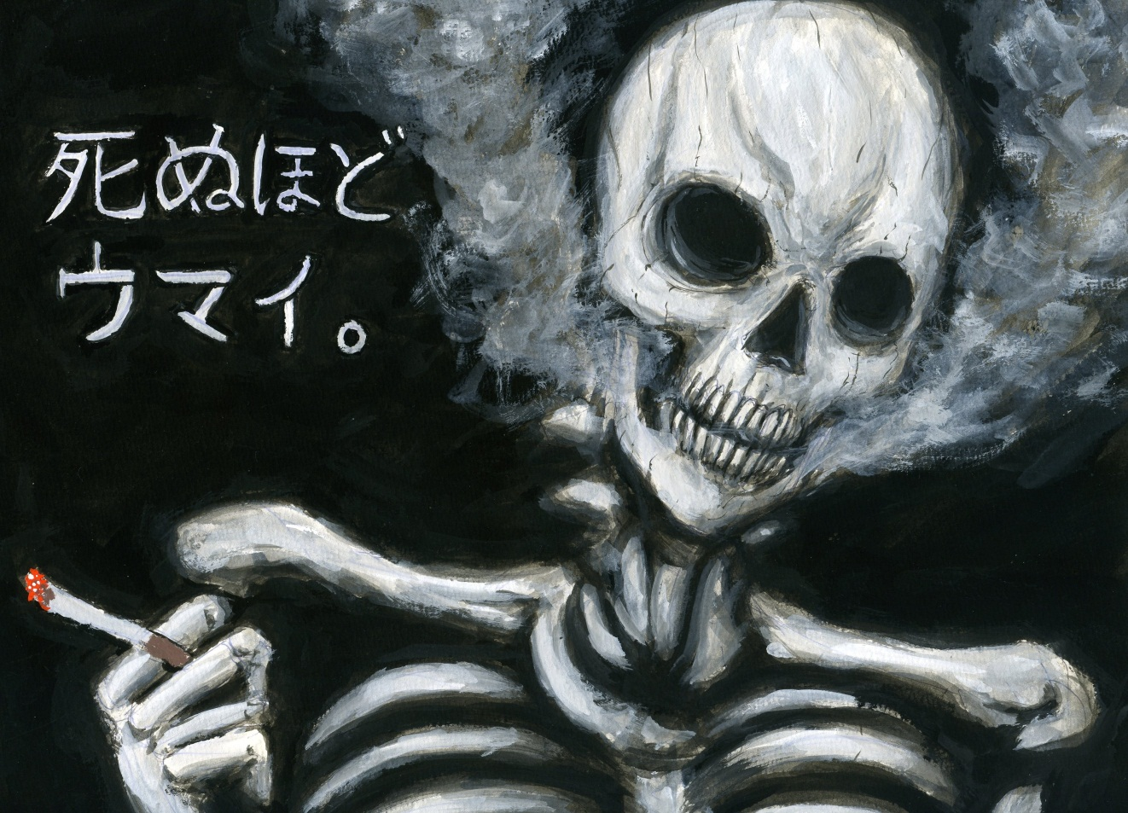
Ⅵ．ニコチン依存症
2007年日本禁煙学会健康警告デザイン

Slide 98
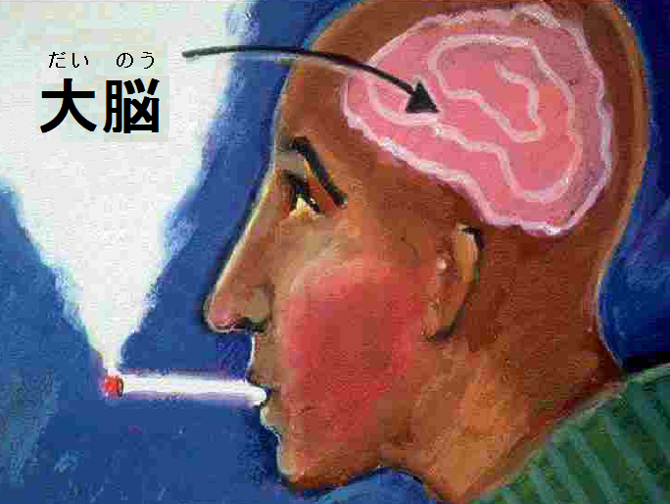
ニコチン依存症の形成（１）
図作者：ジャック・ヘニングフィールド博士（ジョンズホプキンス大学）
（英語の説明部分を日本語へ改変）
Notes:
はじめてタバコを吸ったときには脳はニコチンを受け入れることができず、気持ち悪いだけです。しかし、我慢して吸っていると。
（出典）図作者：ジャック・ヘニングフィールド博士（ジョンズホプキンス大学）（英語の説明部分を日本語へ改変）
Jack E. Henningfield, PhD, Professor, Johns Hopkins Medical School
Vice President, Pinney Associates, and Director, RWJF Innovators Awards Jack E. Henningfield, PhD Jack E. Henningfield, PhD
Professor, Johns Hopkins Medical School Professor, Johns Hopkins Medical School Vice President, Pinney Associates, and Vice President, Pinney Associates, and Director, RWJF Director, RWJF Innovators Awards Innovators Awards (12 World Conference, Helsinki, August 6, (12 World Conference, Helsinki, August 6, 2003)
「第12回タバコか健康か世界会議（ヘルシンキ）」で講演された、ジョンズホプキンス大学教授のジャック・ヘニングフィールド博士の講演スライド。http://plaza.umin.ac.jp/~harasho/nsmk/fctc/henningfield.htm

Slide 99
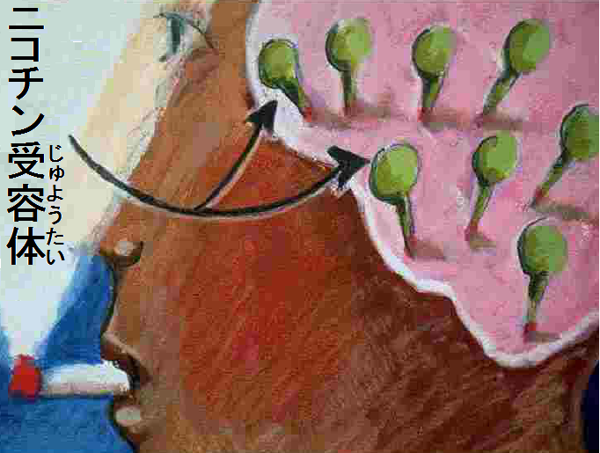
ニコチン依存症の形成（２）
図作者：ジャック・ヘニングフィールド博士（ジョンズホプキンス大学）
（英語の説明部分を日本語へ改変）
Notes:
ニコチンを摂取したことにより、ニコチン受容体が活性化されます（アップ・レギュレーション）。
（出典）図作者：ジャック・ヘニングフィールド博士（ジョンズホプキンス大学）（英語の説明部分を日本語へ改変）
Jack E. Henningfield, PhD, Professor, Johns Hopkins Medical School
Vice President, Pinney Associates, and Director, RWJF Innovators Awards Jack E. Henningfield, PhD Jack E. Henningfield, PhD
Professor, Johns Hopkins Medical School Professor, Johns Hopkins Medical School Vice President, Pinney Associates, and Vice President, Pinney Associates, and Director, RWJF Director, RWJF Innovators Awards Innovators Awards (12 World Conference, Helsinki, August 6, (12 World Conference, Helsinki, August 6, 2003)
「第12回タバコか健康か世界会議（ヘルシンキ）」で講演された、ジョンズホプキンス大学教授のジャック・ヘニングフィールド博士の講演スライド。http://plaza.umin.ac.jp/~harasho/nsmk/fctc/henningfield.htm

Slide 100
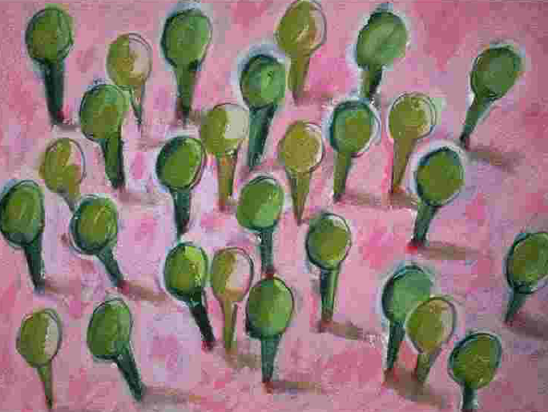
ニコチン依存症の形成（３）
図作者：ジャック・ヘニングフィールド博士（ジョンズホプキンス大学）
（英語の説明部分を日本語へ改変）
Notes:
ニコチン受容体は、ニコチンを受け取り、ドパミンを脳内に供給します。するとタバコを吸った人は、ホッとしたり、気持ちがよくなります。しかし、この「快感」は一時的なものです。
（出典）図作者：ジャック・ヘニングフィールド博士（ジョンズホプキンス大学）（英語の説明部分を日本語へ改変）
Jack E. Henningfield, PhD, Professor, Johns Hopkins Medical School
Vice President, Pinney Associates, and Director, RWJF Innovators Awards Jack E. Henningfield, PhD Jack E. Henningfield, PhD
Professor, Johns Hopkins Medical School Professor, Johns Hopkins Medical School Vice President, Pinney Associates, and Vice President, Pinney Associates, and Director, RWJF Director, RWJF Innovators Awards Innovators Awards (12 World Conference, Helsinki, August 6, (12 World Conference, Helsinki, August 6, 2003)
「第12回タバコか健康か世界会議（ヘルシンキ）」で講演された、ジョンズホプキンス大学教授のジャック・ヘニングフィールド博士の講演スライド。http://plaza.umin.ac.jp/~harasho/nsmk/fctc/henningfield.htm

Slide 101
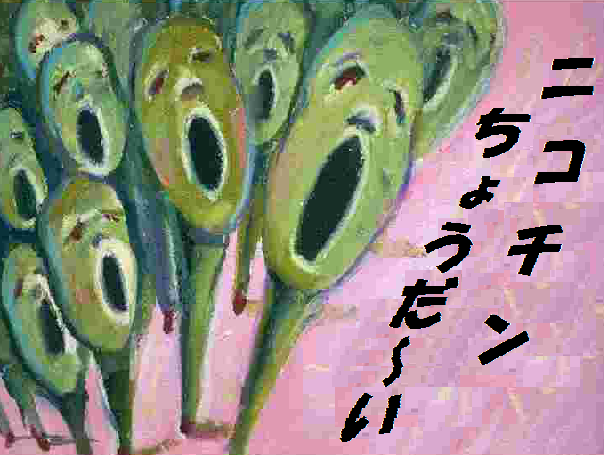
ニコチン依存症の形成（４）
図作者：ジャック・ヘニングフィールド博士
（英語の説明部分を日本語へ改変）
Notes:
ニコチンがなくなると、その「快感」はなくなり、次第にイライラするようになります。その状態を端的にこの図は説明しています。ここでタバコを吸うと、また前のスライドのように落ち着きます。しかし、時間が経つと、またニコチンを欲求するようになるのです。このようにしてタバコはやめられなくなります。
また、ニコチン受容体の感受性は、ニコチン摂取とともに低下していきます（ダウン・レギュレーション）。したがって、同じだけの「快感」を得るのに、より多くのニコチンが必要となっていきます。タバコの本数を少しにしようと試みても、思ったようにはできず本数が増えるのはそのためです。
（出典）図作者：ジャック・ヘニングフィールド博士（ジョンズホプキンス大学）（英語の説明部分を日本語へ改変）
Jack E. Henningfield, PhD, Professor, Johns Hopkins Medical School
Vice President, Pinney Associates, and Director, RWJF Innovators Awards Jack E. Henningfield, PhD Jack E. Henningfield, PhD
Professor, Johns Hopkins Medical School Professor, Johns Hopkins Medical School Vice President, Pinney Associates, and Vice President, Pinney Associates, and Director, RWJF Director, RWJF Innovators Awards Innovators Awards (12 World Conference, Helsinki, August 6, (12 World Conference, Helsinki, August 6, 2003)
「第12回タバコか健康か世界会議（ヘルシンキ）」で講演された、ジョンズホプキンス大学教授のジャック・ヘニングフィールド博士の講演スライド。http://plaza.umin.ac.jp/~harasho/nsmk/fctc/henningfield.htm

Slide 102
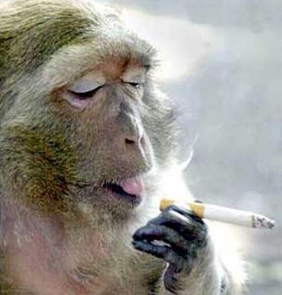
ニコチン依存症の形成（５）
Notes:
喫煙サル。ニコチン依存症になると、サルもこのようにおいしそうにタバコを吸うようになります。

Slide 103
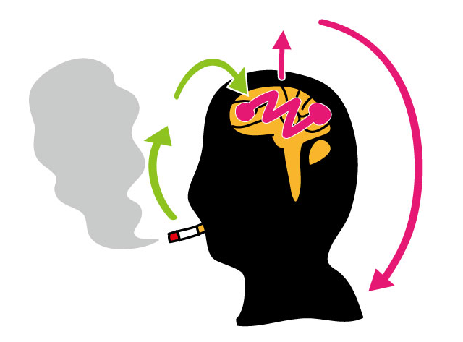
ニコチン依存症の形成
ドパミン
③ドパミンは快感や快楽をもたらす
②ニコチンが脳で
ドパミンを放出
ニコチン
④ニコチンは時間とともに欠乏
⑤ドパミンによる快感を回復させようとニコチンを切望（いわゆるストレス）
①喫煙により脳にニコチンが到達
⑥タバコを吸いたい
イライラが生じ、我慢できない
1) Jarvis, MJ: BMJ 328; 277 ,2004.
2) Picciotto MR, et al: Nicotine and Tob Res Suppl2; S121, 1999.
Notes:
タバコを吸うと、数秒後には脳内にニコチンが到達します。ニコチンはニコチン受容体を介し、ドパミンを分泌します。得られたドパミンは快感や快楽をもたらし、喫煙者はホッとして、ストレスがとれた感覚を覚えます。しかし、ニコチンが欠乏していくとともに、ドパミンも不足していくため、ニコチンを摂取したいと感じるようになります。これが、喫煙者の言う「ストレス」です。喫煙者の言う「ストレス」は、ニコチンを摂取したため生まれたものです。時間経過とともに、イライラが生じ、タバコを吸わざるを得ない状態となり、喫煙行為に及ぶことになります。この循環を繰り返すことにより、喫煙者は何か自然に生まれてくる「ストレス」をとってくれるものが喫煙だと思い違いをするようになります。ニコチンへの身体的依存とともに、このような誤った認知により心理的依存が確立し、ニコチン依存症が形成されます。
（出典）1) Jarvis, MJ: BMJ 328; 277 ,2004. 2) Picciotto MR, et al: Nicotine and Tob Res Suppl2; S121, 1999.

Slide 104
喫煙とストレス
■喫煙で「ストレス」はとれません
■とれるのはニコチンが切れたときの禁断症状という「ストレス」だけ
■これまで喫煙をして、仕事や人づきあいでの「ストレス」が消えてなくなったことがありますか？

Slide 105
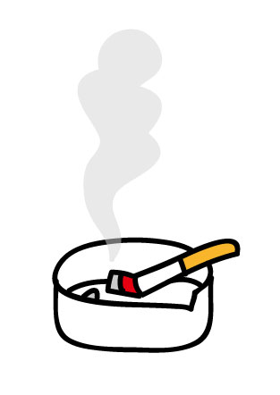
しこうひん タバコは「嗜好品」ではない
コーヒー タバコ
■夜間切れたら 次の日に買う その日に買う
■摂取したら 満足 次の欲求が生まれる
■職場で禁止されたら 受け入れ 反対
■自己規制 できる できない
しこう
嗜好品
しへき
嗜癖品
（ニコチン依存症）

Slide 106
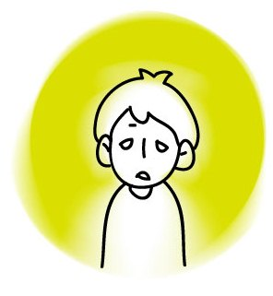
－ニコチン離脱症状－ ３日目がヤマ！
イライラ
欲求不満
怒り
不眠
不快
不安
抑うつ
食欲亢進
体重増加
心拍の
減少
落ち着き
のなさ
集中
できない

Slide 107
Ⅶ．ニコチン依存症の診断・治療

Slide 108
ニコチン依存症 （ICD-10：３項目以上あれば依存症）
① 切望感
③ 身体的離脱症状
④ 耐性の出現
⑤ 社会活動への支障
⑥ 悪いことはわかっていてもやめられない
② 強迫的使用
喫煙したいという強い欲望。切望感。
自分の意志に反して、ついタバコを吸い始めたり、喫煙したいという強い欲望、切望感。ずるずると何本も吸ってしまう。減らそうとしても、思うように減らすことができない。
禁煙したときの禁断症状の出現。禁断症状を和らげ、避けるために喫煙する。
喫煙を開始した当初の量では同じ効果が得にくくなり、考えていたよりもずっと多くの量を、長い期間にわたり喫煙している。
喫煙のための仕事の中断。喫煙できない場所を避ける等、喫煙を優先するため、社会的活動に支障がでる。
有害性が明らかだと認識しても、喫煙を継続する。
新版喫煙と健康, 保健同人社（東京）, 2002
Notes:
ICD-10において３項目以上あれば、ニコチン依存症と診断されます。
（出典）新版喫煙と健康, 保健同人社（東京）, 2002

Slide 109
ニコチン依存症の診断 （保険適応に必要な要件は５点以上）
以下の質問を読んであてはまる項目に✔をいれてください。該当しない項目は「いいえ」とお答えください。
設問内容 | はい | いいえ
自分が吸うつもりより、ずっと多くのタバコを吸ってしまうことがありましたか。
禁煙や本数を減らそうと試みて、できなかったことがありましたか。
禁煙したり本数を減らそうとしたときに、タバコがほしくてほしくてたまらなくなることがありましたか。
禁煙したり本数を減らしたときに、次のどれかがありましたか。（イライラ、神経質、落ち着かない、集中しにくい、ゆううつ、頭痛、眠気、胃のむかつき、脈が遅い、手のふるえ、食欲または体重増加）
上の症状を消すために、またタバコを吸い始めることがありましたか。
重い病気にかかったときに、タバコはよくないとわかっているのに吸うことがありましたか。
タバコのために自分に健康問題が起きているとわかっていても、吸うことがありましたか。
タバコのために自分に精神的問題が起きているとわかっていても、吸うことがありましたか。
自分はタバコに依存していると感じることがありましたか。
タバコが吸えないような仕事やつきあいを避けることが何度かありましたか。
合 計 | 点
Notes:
保険診療においては、この表にある質問を用いて、ニコチン依存症かどうかを診断しています。５点以上がニコチン依存症です。
（出典）禁煙治療のための標準手順書

Slide 110
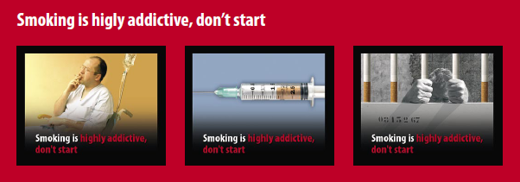
“喫煙には高度の依存性がある” “吸い始めないで”
© European Union
Pictorial health warnings
United Kingdom
Notes:
欧州連合ではこのような写真をタバコパッケージに掲載し、喫煙の害を知らせています。
（出典・許諾）© European Union Pictorial health warnings United Kingdom

Slide 111
禁煙への助言

Slide 112
禁煙サポートの流れ（５Ａアプローチ）
① Ask 現在、喫煙していますか？
診察の度に行う
喫煙あり
② Advise 禁煙が重要です。お手伝いします。
はっきり、強く、
個別的に助言する
③ Assess（禁煙への関心度を評価）
禁煙意志あり
禁煙意志なし
以後の「５Ａアプローチ」
④ Assist、⑤ Arrange
「５Ｒアプローチ」
「禁煙動機の強化」
禁煙ガイドライン（2010年改訂版）を参照し作図
Notes:
禁煙ガイドライン（2010年改訂版）には以下のように記載されている。
『①Ask（診察のたびに，すべての喫煙者を系統的に同定する）：すべての患者の喫煙に関して、質問し、記録するよう、医療機関としてのシステムをつくる、血圧、脈拍、体温、体重などのバイタルサインの欄に喫煙の欄（現在喫煙，以前喫煙，非喫煙の別）を追加する、あるいは、喫煙状況を示すステッカーをすべてのカルテに貼る
②Advise（すべての喫煙者にやめるようにはっきりと、強く、個別的に忠告する）：●はっきりと：「あなたにとって今禁煙することが重要です．私もお手伝いしましょう」「病気のときに減らすだけでは十分ではありません」●強く：「あなたの主治医として，禁煙があなたの健康を守るのに最も重要であることを知ってほしい．私やスタッフがお手伝いします」（あいまいな禁煙メッセージ、例えば「できれば禁煙した方がよい」、「禁煙が無理なら、まず本数を減らしなさい」といった表現は、喫煙者の禁煙意欲の低下につながるので発言すべきでない）●個別的に：タバコ使用と，現在の健康/病気，社会的・経済的なコスト禁煙への動機付け/関心レベル、子どもや家庭へのインパクトなどと関連づける
③Assess（禁煙への関心度を評価する）：すべての喫煙者に、今（これから30日以内に）禁煙しようと思うかどうかを尋ねる．もし、そうであれば禁煙の支援を行う．もし、そうでなければ禁煙への動機付けを行う』
（出典）循環器病の診断と治療に関するガイドライン（2009 年度合同研究班報告）禁煙ガイドライン（2010年改訂版）合同研究班参加学会：日本口腔衛生学会、日本口腔外科学会、日本公衆衛生学会、日本呼吸器学会、日本産科婦人科学会、日本循環器学会、日本小児科学会、日本心臓病学会、日本肺癌学会
http://www.j-circ.or.jp/guideline/pdf/JCS2010murohara.h.pdf

Slide 113
① Askの際の注意事項 以前喫煙していたがやめたと言われた（過去喫煙）場合
■ 喫煙（ニコチン依存症）は再発の多い慢性疾患であるという前提に立つ
■ 何も医療上の介入しなければ、再発（再喫煙）は非常に起こりやすい
■ 禁煙の継続のための支援をする
１．禁煙したことをほめる（賞賛）
２．禁煙の継続を強く勧める
３．禁煙してよかったことを話し合う
４．「１本くらい」と思っても本当に吸わないよう説明する（この「たった１本」から依存症が再発する）
５．吸わない代わりに以下の４Ｄを勧める
時間をかせぐ（Delay time）
水を飲む（Drink Water）
深呼吸（Deep Breathe）
他のことをする（Do something else）
禁煙ガイドライン（2010年改訂版）参照

Slide 114
抵抗された場合にはどうしますか

Slide 115
② Adviseの際の注意事項
●「はっきり」、「強く」、「個別的に」助言する
●「禁煙しない」と抵抗されたとき等、言ってはいけない助言
●「受容」と「不同意」
（×）「できれば」やめましょう（曖昧）
（×）「本数を徐々に減らして」いきましょう（医学的に誤り）
（×）「軽いタバコに変えて」いきましょう（医学的に誤り）
患者：「私は肺癌になってもやめない！」
医師：（○）「そうですか。肺癌になっても禁煙しないと考えておられるのですね。」（間違っていても「受容」する）
医師：（○）「しかし、私は医療者として禁煙があなたの健康を守るのに最も重要であることを知ってほしいし、あなたには禁煙してほしいと考えています。」（間違った主張には「同意しない」）
禁煙ガイドライン（2010年改訂版）参照

Slide 116
③ Assess（禁煙への関心度を評価） 行動変容ステージモデル
維持期
禁煙して６ヵ月以上
変容ステージ
通常ステージは上がったり
下がったりする
実行期
禁煙して６ヵ月未満
準備期
１ヵ月以内に禁煙しようと考えている
関心期
６ヵ月以内に禁煙しようと考えているが、
１ヵ月以内ではない
無関心期
禁煙する気はない
James Prochaska, 中村正和改変
禁煙ガイドライン（2010年改訂版）参照

Slide 117
禁煙無関心期の方への対応 ５つのＲ
■関連性（Relevance）
■リスク（Risks）
■報酬（Rewards）
■障害（Roadblocks）
■反復（Repetition）
患者個人の特性（自身の病気、健康への不安、家庭での子どもへの影響、社会的立場、過去の禁煙経験や失敗の原因など）と関連づけた情報の提供
患者が喫煙の健康影響についてどのように考えているかを尋ね、その中から、その患者に最も関係のありそうな健康影響に焦点を当てて情報を提供
禁煙の効果について患者自身がどのように考えているかを尋ねるとともに、その患者に最も関係のありそうな禁煙の効果についての情報を提供
患者の禁煙を妨げる要因（障害）となっているものは何かを尋ね、それを解決するための方法（問題解決型のスキルトレーニング、薬物治療）について助言
禁煙の動機付けを強化するための働きかけは、患者の来院ごとに繰り返し行う
禁煙ガイドライン（2010年改訂版）参照

Slide 118
自力での禁煙法
１．期日を決めて一気に禁煙を開始する
４．吸いやすい「環境」を作らない
５．吸いたくなったら「代わりの行動」をする
２．一定の禁断症状は覚悟する
３．喫煙と結びつく生活パターンを変える
行動順序の変更
食後は早めに席を立って歯磨きする
コーヒーや飲酒を控える
タバコ・ライター・灰皿・購入用カードは捨てる
喫煙者や喫煙場所に近づかない
タバコを買っていた場所に行かない
「捨てる・買わない・もらわない」が３原則
中村正和ほか. 決定版賢者の禁煙（法研）76, 2007. 参照

Slide 119
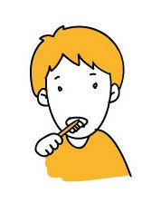
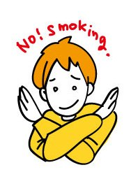
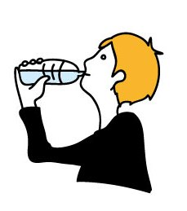
タバコを吸いたくなったら
喫煙のきっかけとなる
環境を改善する
（環境改善は最も重要）
喫煙と結びつく
生活パターンを変える
タバコ・ライター・タバコ自販機用カード等を処分
タバコの煙や喫煙者に近寄らない（パチンコ店・居酒屋など）
タバコを買える場所に近づかない
喫煙の代わりに
他の行動を実行する
食後早めに席を立つ
（歯みがきに行く）
コーヒーや飲酒を控える
朝の行動順序を変える
できるだけ休息をとり、ストレスをためないようにする
深呼吸
水・氷・お茶を飲む
歯をみがく
散歩や体操、掃除など体を動かす
糖分の少ないガムや干し昆布などを口にする
禁煙３原則
捨てる
買わない
もらわない

Slide 120
禁煙のコツ「あいうえお」
● 「あ」かるくやめよう
● 「い」っきにやめよう
● 「う」ごいてやめよう
● 「え」んを結んでやめよう
● 「お」きあがりこぼしでやめよう
禁煙したら何をしよう。明るく前向きに考えよう。
ニコチンは薬物。減らそうとすると未練がつのります。１本１本がとても大切になり、結局やめようという気持ちがなくなります。
禁煙は失敗してもいい。思い切って一気に行こう！
どこを動かしますか／心、体、深呼吸？
ニコチン依存症は立派な病気。一人では大変。
誰かと縁をむすびましょう（友人、家族、医師）。
失敗は成功の元。成功者は平均３～４回の挑戦で成功しています。
おきあがりこぼしのように挑戦は何度でも。
京都禁煙推進研究会編. 卒煙ハンドブック（京都新聞出版センター）. 2002.

Slide 121
禁煙補助薬（ニコチン置換療法）
禁煙開始
ニコチン離脱症状
（イライラ、タバコが吸いたい）
【ニコチンの補充】
タバコを減らすのではなく一気にゼロにした日から開始するのがコツ
つらい禁煙
無理なく禁煙
（離脱症状軽減）

Slide 122
禁煙補助薬（内服薬）の２つの効果
（１）ニコチンの禁断症状を軽くする
（２）タバコをおいしいと感じにくくする
内服薬
ニコチン
受容体
ニコチン
内服薬
快感を
生む
ドパミン
ニコチン
受容体
内服することで
少量のドパミンを放出させます
ニコチンがニコチン受容体に
結合するのを邪魔します

Slide 123
禁煙維持の方法
「つい１本」・「１本くらい」を甘くみないで
酒席は最も注意（予め氷水を用意するなど対処）
「今日１日だけ吸わないでおこう」と決めよう
禁煙してよかったことを考えよう
体調がよくなっていることを確認しよう
禁煙の苦労を思い出そう
自分へのごほうびを決めよう
ストレスがあったときには
⇒ 笑おう！
水を飲もう！
休もう！
深呼吸をしよう！
あくびをしよう！
体操をしよう！
Notes:
「一生吸わないぞ」とプレッシャーをかけると、余計吸いたくなるのが心理です。今日一日だけ、もう少しだけ、と思うほうが長続きします。禁断症状で気づきにくい頃にこそ、咳が止まるとか肌のつやがよくなるとかよい変化もおきているので、そちらに注目すると長続きします。過労だったり、睡眠不足だったり、人に気を使ったり、嫌なことを我慢すると、脳内報酬回路がニコチンを求めてきます。この時期は、大事な時だから無理しないということが大事です。喫煙再開は｢つい１本｣が最も多い原因です。この｢つい１本｣を避けることが重要です。
アランは幸福論において、ストレスの対処法として、笑うこと、深呼吸、体操、休息、あくびの効用を勧めています。試してみてはいかがでしょう。

Slide 124
禁煙外来へ行こう！
楽で ･･･禁断症状が確実に少ない
確実 ･･･３ヵ月通院すれば７割成功
安い ･･･３ヵ月の保険診療３割負担で
必要な費用はわずか２万円弱
インターネット検索
禁煙外来 一覧
Notes:
（出典）ニコチン依存症管理料算定保険医療機関における禁煙成功率の実態調査
http://www.mhlw.go.jp/shingi/2007/10/dl/s1010-5h.pdf

Slide 125
Ⅷ．禁煙の効果

Slide 126
学校・職場・家庭等の敷地内禁煙の意義
✓受動喫煙の防止
✓喫煙者への禁煙促進
✓喫煙開始の予防
✓禁煙実行者の禁煙の維持

Slide 127
公共の場での屋内喫煙を法律で禁止したら 心筋梗塞の発生が減少！
心筋梗塞による入院件数（回）
受動喫煙防止法の結果
心筋梗塞の発生が40％減少
同じ期間、他の地区では
心筋梗塞の発生増加
Sargent RP, et al: BMJ 328; 977-980, 2004.
Notes:
アメリカのヘレナという地区で、公衆の場での屋内喫煙を時限的に6ヶ月間禁止にしたところ、心筋梗塞の発生が減少しました。同じ時期他の地区では心筋梗塞の発生は増加していました。その後、ヘレナ地区の法的制限も解除されると心筋梗塞の発生は増加していきました。この報告から公共の場の完全禁煙は、心臓病の発生を減らすことができることが示唆されました。
（出典）Sargent RP, Shepard RM, Glantz SA. Reduced incidence of admissions for myocardial infarction associated with public smoking ban: before and after study. BMJ 328; 977-980, 2004.

Slide 128
禁煙法（カナダ・トロント） （公共の場や職場に加えてレストランでの禁煙を実施した段階）
入院数（法施行前を１００％として）
17％減
39％減
33％減
Naiman A: Canadian Medical Association Journal 182: 761-767, 2010.
Notes:
公共の場や職場に続いてレストランでの禁煙を実施した段階で、心筋梗塞の発生は17％減少、心臓血管疾患は39％減少、呼吸器疾患は33％減少しました。受動喫煙防止のための法的規制の効果がカナダでも確かめられました。
（出典）Naiman A, Glazier RH, Moineddin R. Association of anti-smoking legislation with rates of hospital admission for cardiovascular and respiratory conditions. CMAJ 182; 761-767, 2010.

Slide 129
喫煙規制が禁煙挑戦に及ぼす効果
（倍）
*
禁煙
286％
増
14％
増
*
禁煙
喫煙可
喫煙可
Farkas AJ, et al: Tob Control 8; 261-265, 1999.
Notes:
家庭が禁煙になると、喫煙者は3.86倍（286％増）禁煙を試みます。職場の禁煙は、1.14倍（14％増）禁煙を試みます。喫煙規制は喫煙者の禁煙を促進します。
（出典）Farkas AJ, Gilpin EA, Distefan JM, Pierce JP. The effects of household and workplace smoking restrictions on quitting behaviours. Tob Control 8; 261-265, 1999. （*は現喫煙者に比べて優位に低下していることを表す）

Slide 130
環境の差による喫煙再発
再発
（倍）
40％再発が減少
Hyland A, et al: Nicotine Tob Res 11; 614-618, 2009.
Notes:
禁煙を一旦実施した方が、喫煙可能な家庭で生活している場合に喫煙が再発する率を１とした場合、禁煙の家庭で生活した方が40％も再発が少ないという研究があります。禁煙の環境は、喫煙の再発のリスクを減らします。同じ研究では、禁煙の家庭にいると、より多くの喫煙者が禁煙を試みることも報告されています（16％ vs 28％）。
（出典）Hyland A, Higbee C, Travers MJ, Van Deusen A, Bansal-Travers M, King B, Cummings KM. Smoke-free homes and smoking cessation and relapse in a longitudinal population of adults. Nicotine Tob Res 11; 614-618, 2009.

Slide 131
受動喫煙の健康被害を防止するには
科学的な検証の結果、受動喫煙のレベルに安全なレベルはない。
受動喫煙の危険性から人々を守る唯一の効果的な方法は「100％完全禁煙」のみである。これはすでに確実な事実であり、議論の余地はない。
受動喫煙防止のための「規制」が必要である。
規制は「単純」「明解」「強制的」「包括的」であることが重要である。（※複雑、例外的、自主的、個別的規制ではない。）
World Health Organization（WHO）2007
Protection from exposure to second-hand tobacco smoke. Policy recommendations.
http://whqlibdoc.who.int/publications/2007/9789241563413_eng.pdf
Notes:
（出典）World Health Organization（WHO）2007
Protection from exposure to second-hand tobacco smoke. Policy recommendations.
http://whqlibdoc.who.int/publications/2007/9789241563413_eng.pdf

Slide 132
Ⅸ．タバコに関する誤った考え

Slide 133
気づいてますか？ タバコのフィルターにあいているミシン目
ニコチン表示量
0.1mg 0.3mg 0.4mg 0.5mg 0.7mg 0.8mg
軽い表示のものほど穴の数が多いのです
中村正和監修. タバコは全身病：卒煙編（少年写真新聞社）. 2004.
日本内科学会旧認定内科専門医会タバコ対策推進委員会制作／喫煙と健康に関するスライド集より
Notes:
健康への影響を軽くしようと、軽いタバコを吸っている人がたくさんいると言われています。軽いタバコといわれているものは、スライドのようにフィルター部分の紙に穴が開いています。
（出典）中村正和監修. タバコは全身病：卒煙編（少年写真新聞社）. 2004.
日本内科学会旧認定内科専門医会タバコ対策推進委員会制作／喫煙と健康に関するスライド集より

Slide 134
軽いタバコの仕組み
穴があいていない昔のタバコ
穴があいている今のタバコ
ビューンとジェット気流になっていく仕組みです
日本内科学会旧認定内科専門医会タバコ対策推進委員会制作／喫煙と健康に関するスライド集より
Notes:
穴のあいたタバコで吸い込むと、空気がたくさん混ざりこむため、ニコチンやタールの表示量が少なくなっているだけです。軽いタバコに変えても、穴を唇でふさいだり、深く根元まで吸い込んだり、本数を増やしたりして、軽いタバコに変えても体内に取り込むニコチン量は変わらないとされています。
（出典）日本内科学会旧認定内科専門医会タバコ対策推進委員会制作／喫煙と健康に関するスライド集より

Slide 135
軽いタバコにすると深く吸ってしまいませんか？ 軽いタバコでも害が減るとは限らない
12
一酸化炭素ヘモグロビン（％）
ニコチン量：少
10
ニコチン量：普
8
ニコチン量：多
6
4
2
8 12 16 20 24 4 8（時）
Benowitz NL, et al. Clin Pharmacol Ther. 32:758,1982.
日本内科学会旧認定内科専門医会タバコ対策推進委員会制作／喫煙と健康に関するスライド集より
Notes:
スライドは、1日の血液中の一酸化炭素ヘモグロビンの割合を表しています。この結果では、ニコチン量の表示量が少ないタバコを吸っている人が、最も一酸化炭素ヘモグロビンが多いという結果でした。ニコチンの表示量が少ないタバコはスカスカするため、フィルターの穴を口でふさいだり、深く吸い込むため、血中一酸化炭素ヘモグロビン量は思ったように減りません。軽いタバコにしても健康上の害が軽くなるとは限りません。軽いタバコにしてごまかすのではなく、禁煙が重要です。
（出典）Benowitz NL, et al. Clin Pharmacol Ther. 32:758,1982.
日本内科学会旧認定内科専門医会タバコ対策推進委員会制作／喫煙と健康に関するスライド集より

Slide 136
減らすほど大切に吸うからです
タバコの本数を減らすと
(nmol/l)
血中ニコチン濃度
154.8
106.0
節煙前 節煙後
（1日30本） （1日15本）
Ho-Yen DO et al. BMJ. 284: 1905, 1982.
日本内科学会旧認定内科専門医会タバコ対策推進委員会制作／喫煙と健康に関するスライド集より
Notes:
タバコの本数を減らしても、タバコの有害物質の体内濃度は減りません。このスライドは喫煙量を半分にしたときのニコチン濃度を表したものですが、30本から15本に減らしたにも関わらず、ニコチン濃度は減っていません。脳は同じニコチン濃度を欲求しますので、無意識に深く大切に吸うからだと考えられています。
（出典）Ho-Yen DO et al. BMJ. 284: 1905, 1982.
日本内科学会旧認定内科専門医会タバコ対策推進委員会制作／喫煙と健康に関するスライド集より

Slide 137
禁煙補助製品（電子タバコ等） －禁煙の役には立ちません－
禁煙に有効であるという医学的な根拠は一切ない
一部の電子タバコからはニコチンや有害物質が検出される
口にくわえて吸うくせがとれず、結局は実際の喫煙へ戻りやすい
Notes:
（出典）Marketers of electronic cigarettes should halt unproved therapy claims. http://www.who.int/mediacentre/news/releases/2008/pr34/en/index.html
ニコチンを含有する電子タバコに関する危害防止措置について http://www.mhlw.go.jp/stf/houdou/2r9852000000zlvf.html

Slide 138
Ⅹ．医師とタバコ

Slide 139
医師がタバコ規制に取り組む理由
診察時間のかなりの部分が、喫煙に起因する疾患をもつ患者のために費やされている
医師は、喫煙によって起こされる悲劇と苦痛に日々直面しており、 予防しうる疾患原因の中で最も大きいものがタバコである
医師個人あるいは各国医師会を通じてタバココントロールに参加することは、われわれの時代が抱えている大きな公衆衛生上の課題に取り組む絶好の機会である
健康問題について最も信頼性の高い情報と助言をしてくれるのは医師であると認識されており、医師は市民のお手本である
デビットシンプソン著 日本医師会訳: 医師とたばこ, 2002

Slide 140
肺癌学会会員の役割
（日本肺癌学会の目的）
肺癌及びこれに関する領域の研究の進歩ならびに知識の普及をはかり、もって患者をはじめ広く人類の健康と福祉の増進に寄与することを目的とする。
（日本肺癌学会の活動）
１．保健、医療又は福祉の増進を図る活動
２．社会教育の推進を図る活動
３．学術、文化の振興を図る活動
４．国際協力の活動
５．科学技術の振興を図る活動
特定非営利活動法人日本肺癌学会 定款

Slide 141
医師自身の喫煙と禁煙サポート
禁煙サポートを熱心にしている割合（％）
川根博司; 治療 82, 221-224, 2000.
Notes:
喫煙している医師は患者の禁煙サポートに熱心ではありません。医師が禁煙することは医師自身の健康のために重要ですが、受け持っている患者が禁煙できるかにも関わります。
（出典）川根博司; 治療 82, 221-224, 2000.

Slide 142
ⅩⅠ．タバコに関する一般的事項

Slide 143
英米と日本の喫煙率の推移
男性
女性
喫煙率（％）
日本
英国
英国
米国
米国
日本
THE TOBACCO ATLAS 3rd ed.
http://tobaccoatlas.org/downloads/TobaccoAtlas_sm.pdf
Notes:
日本の喫煙率は欧米と比べてまだ高い状態です。男性は大きく水をあけられ、低かった女性喫煙率は徐々に増加傾向であり、欧米女性との差が縮まっています。
（出典）THE TOBACCO ATLAS 3rd ed. http://tobaccoatlas.org/downloads/TobaccoAtlas_sm.pdf

Slide 144
今もタバコが売られている訳は？
たばこ事業法
・昭和５９年８月公布
・第１条（目的）
この法律は、たばこ専売制度の廃止に伴い、製造たばこに係る租税が財政収入において占める地位等にかんがみ、製造たばこの原材料としての国内産の葉たばこの生産及び買入れ並びに製造たばこの製造及び販売の事業等に関し所要の調整を行うことにより、我が国たばこ産業の健全な発展を図り、もつて財政収入の安定的確保及び国民経済の健全な発展に資することを目的とする。

Slide 145
喫煙による社会的負荷
（兆円）
5兆6000億円
消防清掃費用
2000億円
休業損失
2000億円
国民所得喪失
2兆円
2兆8000億円
タバコ産業
8500億円
医療費
3兆2000億円
タバコ税
1兆9000億円
後藤公彦: たばこの経済分析. 日医雑誌, 116:370, 1996.
Notes:
喫煙による社会的な負荷は莫大です。それはタバコ税収やタバコ産業の利益を大きく上回ることが確認されています。
（出典）後藤公彦: たばこの経済分析. 日医雑誌, 116:370, 1996.

Slide 146
タバコ施策の歴史
1904年（明治37年）煙草専売法
1984年（昭和59年）たばこ事業法
2004年（平成16年）たばこ規制枠組み条約
タバコ市場の保護が目的
タバコ市場の保護と自由化
国民の保護へ方針の大転換
要は、国が誠実に実施するかどうか

Slide 147
Ⅸ．たばこ規制枠組み条約 （正式名称：たばこの規制に関する世界保健機関枠組条約） Framework Convention on Tobacco Control（FCTC） 日本は2004年（平成16年）批准、国際的に順守する責任を有する
第３条 タバコの消費及びタバコの煙にさらされることが健康、社会、環境及び経済に及ぼす破壊的な影響から現在及び将来の世代を保護する目的
第６条 タバコの需要を減少させるためのタバコの価格および課税への措置
第８条 受動喫煙からの保護
第９条 タバコ製品の含有物の規制
第10条 タバコ製品の情報開示
第11条 タバコ製品の包装とラベルにリスクをわかりやすく明記
第12条 教育、情報の伝達、訓練、啓発
第13条 タバコ広告、販売促進、スポンサーシップの禁止
第14条 禁煙治療の普及
第16条 未成年への販売と未成年者による販売禁止
第17条 経済的に実行可能な代替活動支援の提供
外務省. たばこの規制に関する世界保健機関枠組条約.
Notes:
日本を含めた世界各国は、タバコ問題を克服するための重要な条約を批准しています。この条約を誠実に実行できるかどうかが、タバコ問題克服のカギです。

Slide 148
たばこ規制枠組み条約 第６条（値上げと増税）、第８条（受動喫煙からの保護）
第６条 タバコ消費を減らすための値上げと増税
タバコ消費を減らすための値上げと増税は特に若年者においてタバコ消費を減らす最も有効な手段と広く認められている。
タバコ税を上げ、免税タバコ製品を禁止あるいは規制すること。
第８条 受動喫煙への曝露からの保護
タバコ煙ヘの曝露が死を、疾病を、また障害を引き起こすことは科学的根拠により明白に確立している。
受動喫煙からの人々の防護を実施するためにはすべての屋内職場及び公共スペースを禁煙にすることが要求される。
外務省. たばこの規制に関する世界保健機関枠組条約.
タバコ規制枠組み条約国内実行ガイド日本語版.
http://www.nosmoke55.jp/data/0605fctcguide.pdf

Slide 149
たばこ規制枠組み条約 第11条（包装と表示）
第11条 タバコ製品の包装とラベル表示法
タバコに表示されている有害警告とメッセージは、タバコの害を知らせ、使用意欲をくじく重要な手段として広く認められている。
メッセージが明確で危険性について生々しい情報を伝えるものであれば、確実にタバコの消費を減らすことが多くの国における研究で明らかにされている。
「ライト」「マイルド」「低タール」のような、タバコの危険性に対し、誤解や虚偽の認識を与える言葉を使うことを禁止する。
外務省. たばこの規制に関する世界保健機関枠組条約.
タバコ規制枠組み条約国内実行ガイド日本語版.
http://www.nosmoke55.jp/data/0605fctcguide.pdf

Slide 150
たばこ規制枠組み条約 第13条（広告、販売促進、スポンサー）、第17条（転作・転業支援）
第13条 タバコの広告、販売促進、スポンサー活動
タバコ広告は特に若年者の消費を促す。
広告の「全面」禁止はタバコ消費をそぐことに有効であるが、「部分的な禁止」や「制限」では効果がない。
広告、販売促進、及びスポンサー行為の禁止。
第17条 生計を維持できる転作・転業への支援
タバコの労働者及び耕作者、販売業者のために経済的に実行可能な代替の活動を促進する。
外務省. たばこの規制に関する世界保健機関枠組条約.
タバコ規制枠組み条約国内実行ガイド日本語版.
http://www.nosmoke55.jp/data/0605fctcguide.pdf

Slide 151
スライド作成
2011年度 日本肺癌学会 禁煙推進委員会
作成協力
高野義久、野守裕明（委員長）、繁田正子、名和 健、佐藤 功、 中村治彦、 大森久光、後藤太一郎
日本内科学会
日本禁煙学会
European Union（EU）
Southeast Asia Tobacco Control Alliance（SEATCA）
イラスト作成
崇城大学芸術学部 千綿芙美（デザイン学科３年）、森野晶人（教授）
三村歯科医院（京都） 三村善郎歯科医師
国立成育医療研究センター 原田正平医師
少年写真新聞社
国立がんセンターがん対策情報センターがん情報統計部 祖父江友孝医師
（注）本スライド集は、禁煙の啓発にのみ使用を許可します。
日本肺癌学会の許可なく、本スライド集の改訂・配布を禁じます。
記載ミス、誤記等があれば、日本肺癌学会事務局へご連絡下さい。

